Slide 1


데이터베이스
HW-1
7조
2014-16757 김보창
2014-16615 박은천
2015-15448 송영우
2017-16064 강태호

Slide 2
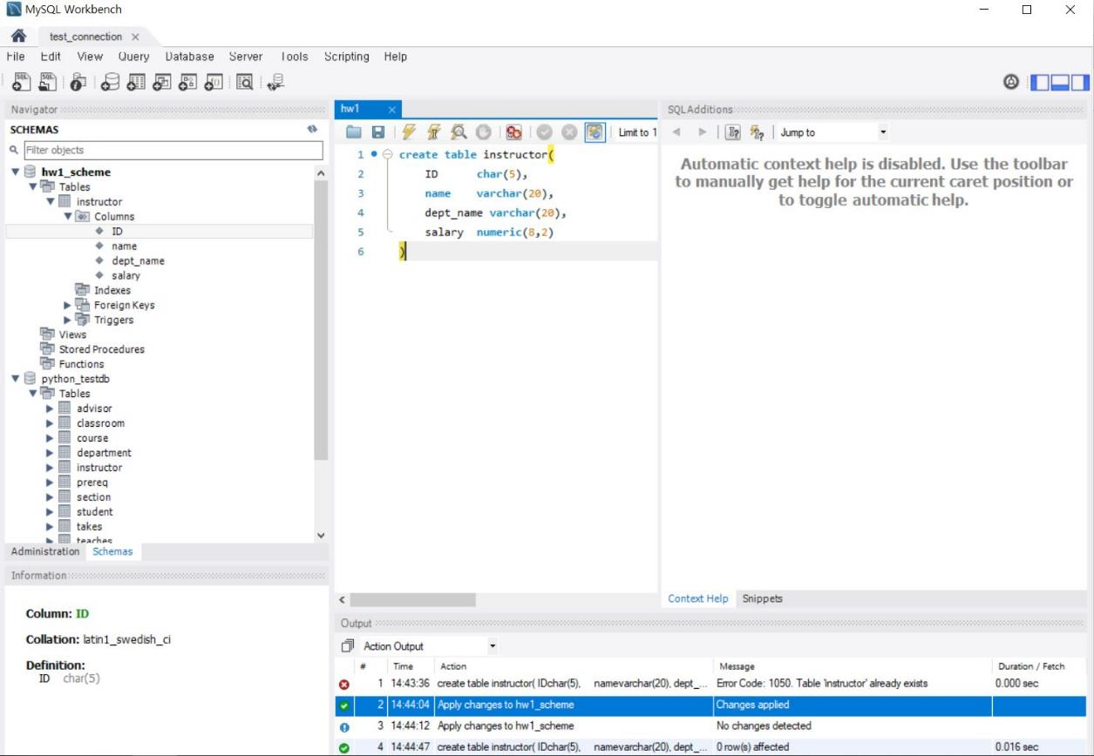
Ch3 – p8

Slide 3
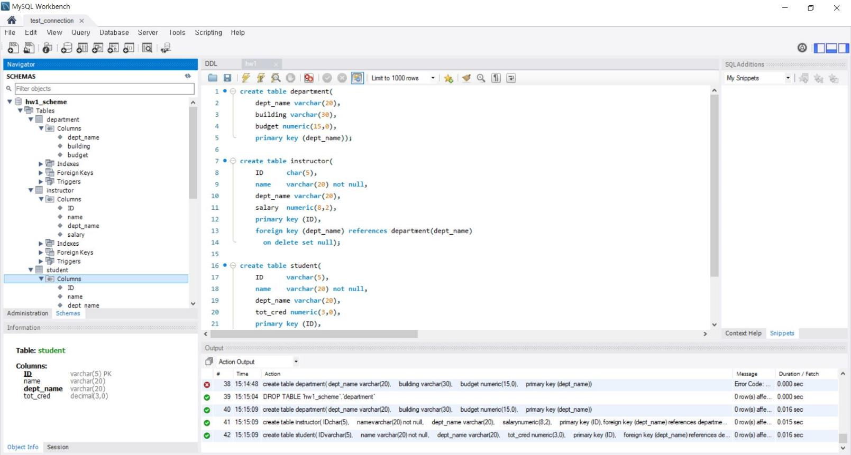
Ch3 – p9

Slide 4
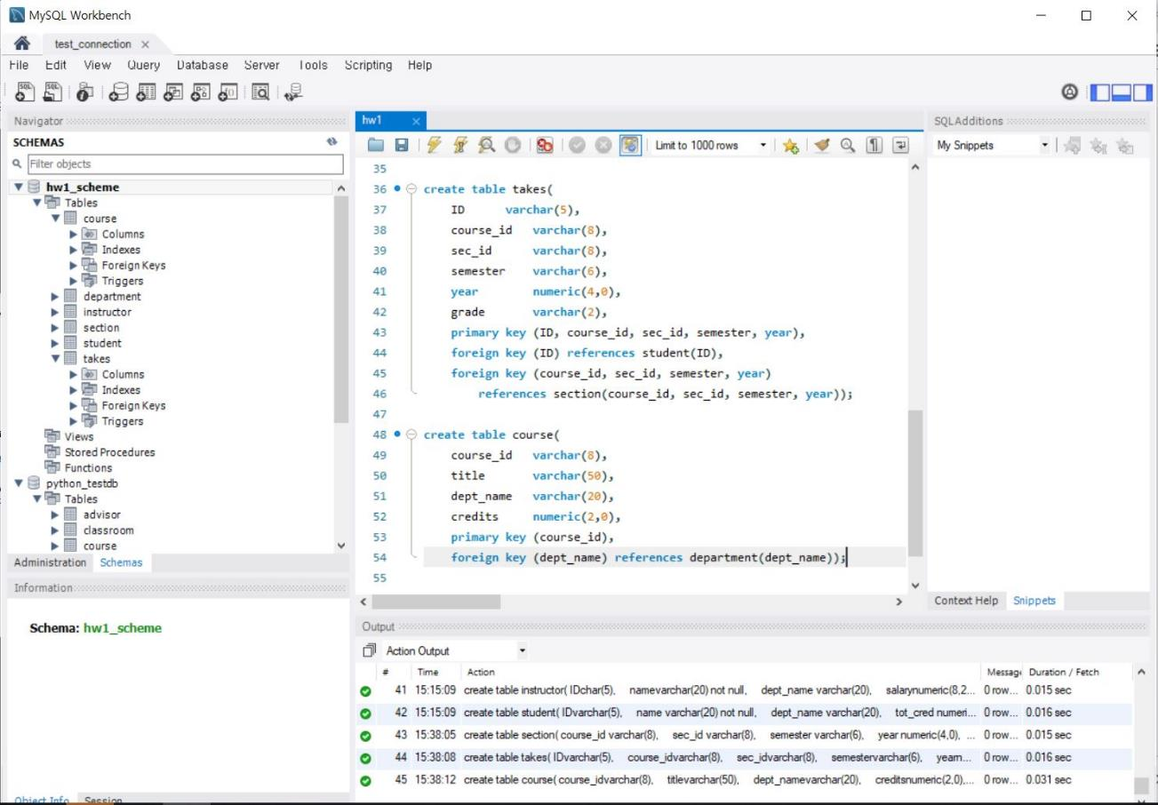
Ch3 – p10

Slide 5
Ch3 – p9~p10
Create table 문의 경우에는 relation문에서 기존
Pdf에 있는 그대로 쿼리문을 쓰면, foreign key 부분에 table의 어떤 column성분을 가져올지가 지정되어있지 않아 실행 오류가 발생하므로 그를 고친 쿼리문을 사용했다.
또한 기존 small relation 테이블에는 이미 존재하는 테이블들이므로 새로운 스키마를 만들어서 그 스키마에서 작업을 하였다.

Slide 6
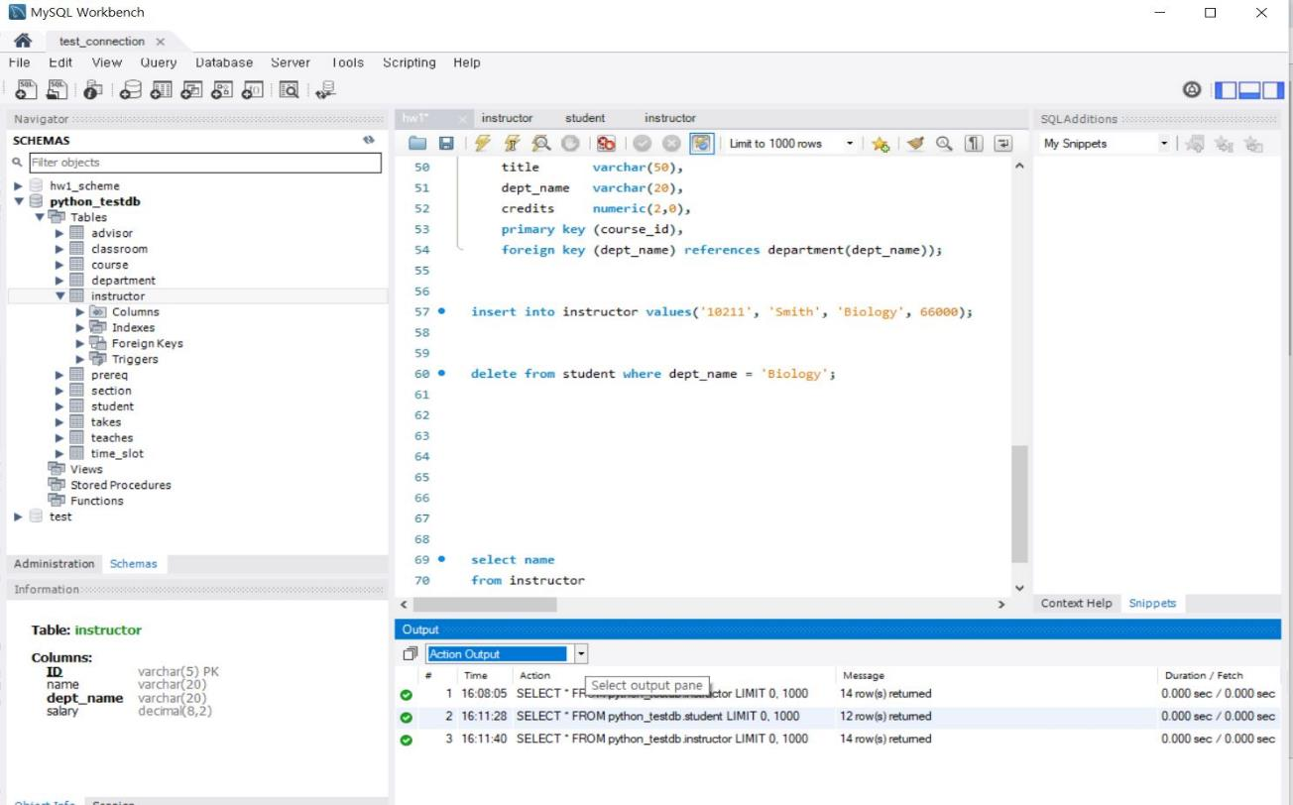
Ch3 – p11-1

Slide 7
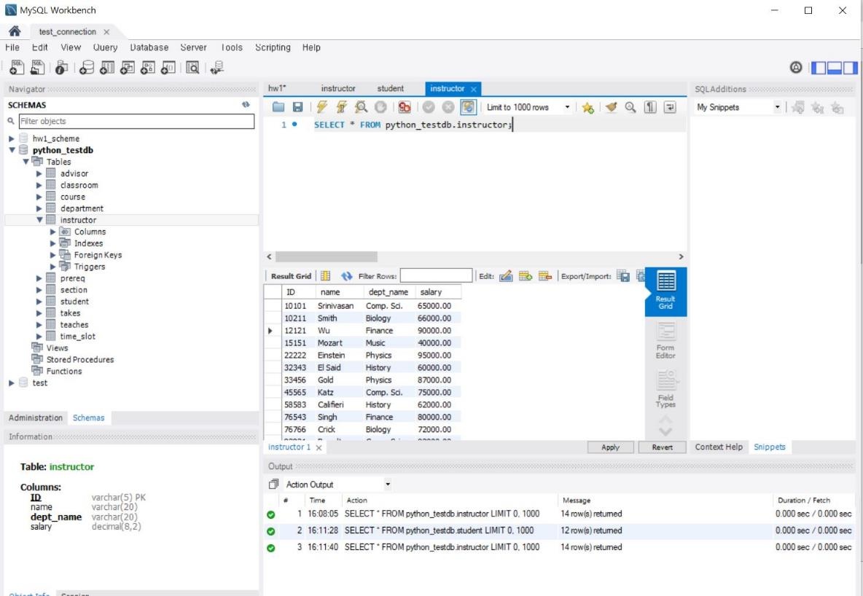
Ch3 – p11-2 (after insert)

Slide 8
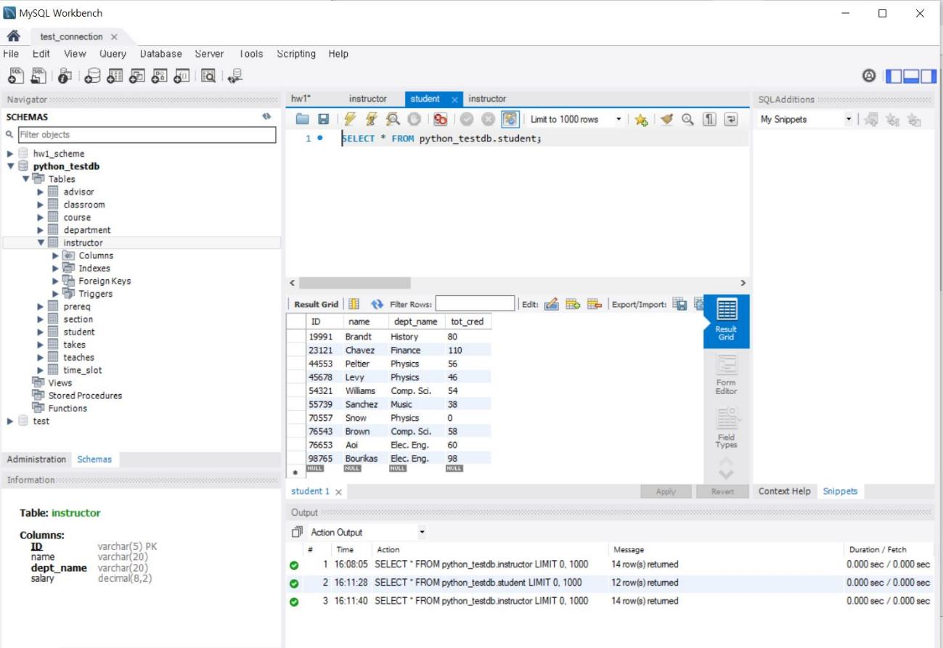
Ch3 – p11-3(after delete)

Slide 9
Ch3 – p11
제공받은 코드중 smallRelationInsertsFile.sql의 결과로 생성된 스키마를 이용하여 결과를 내었다.
뒤에 실행될 모든 query는 smallRelationInsertsFile.sql의 결과로 생성된 스키마에서, p11의 inser와 delete문이 실행된 상태로 실행된 것이다.

Slide 10
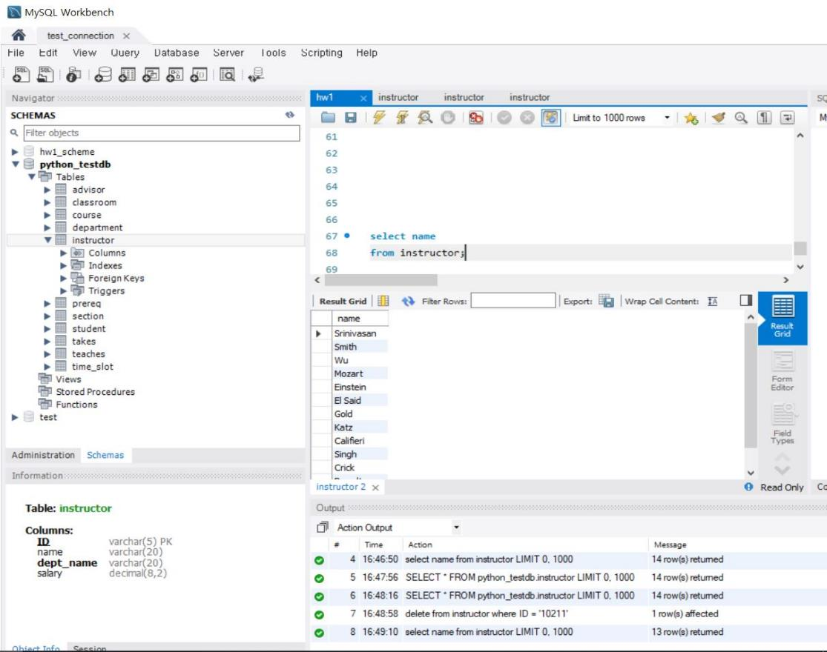
Ch3 – p14

Slide 11
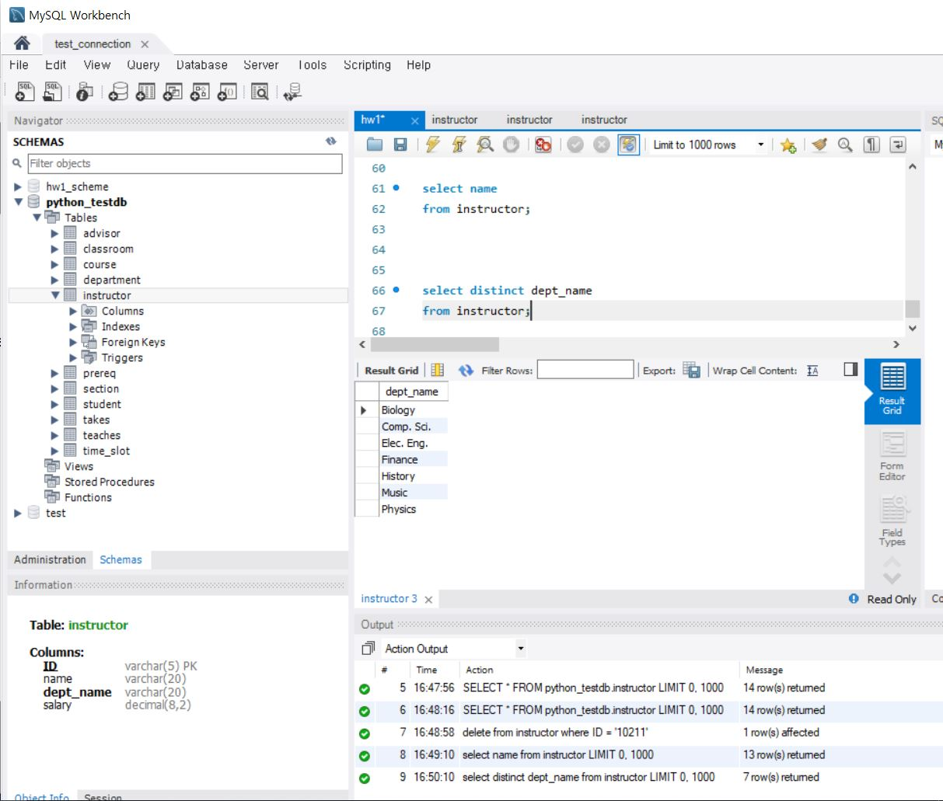
Ch3 – p15-1 (distinct)

Slide 12
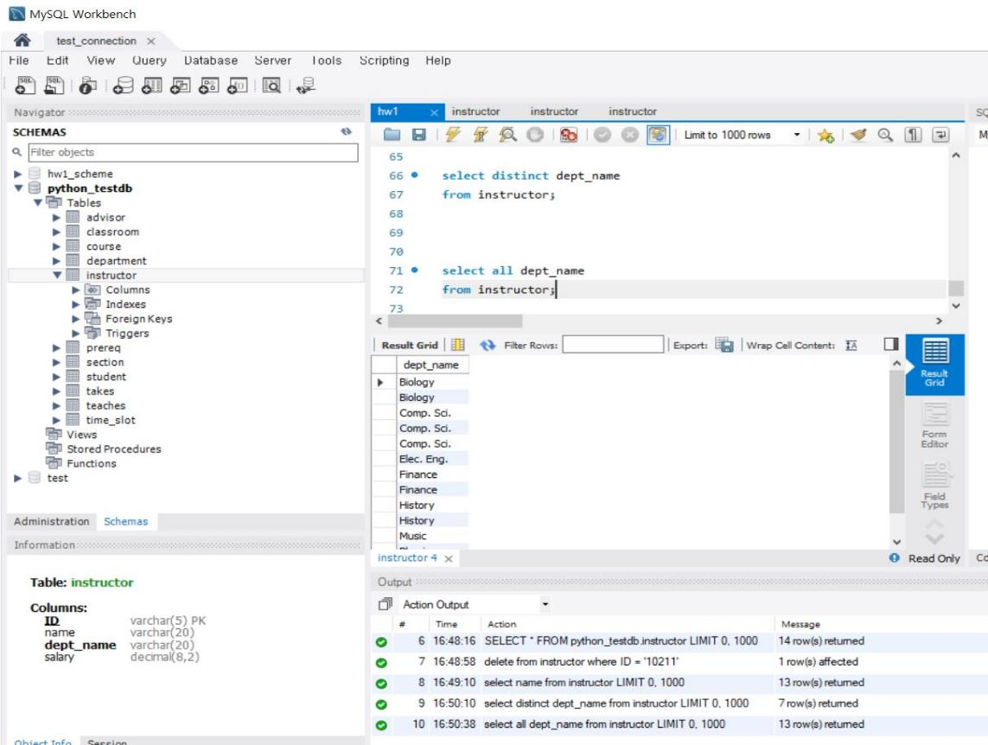
Ch3 – p15-2 (all)

Slide 13
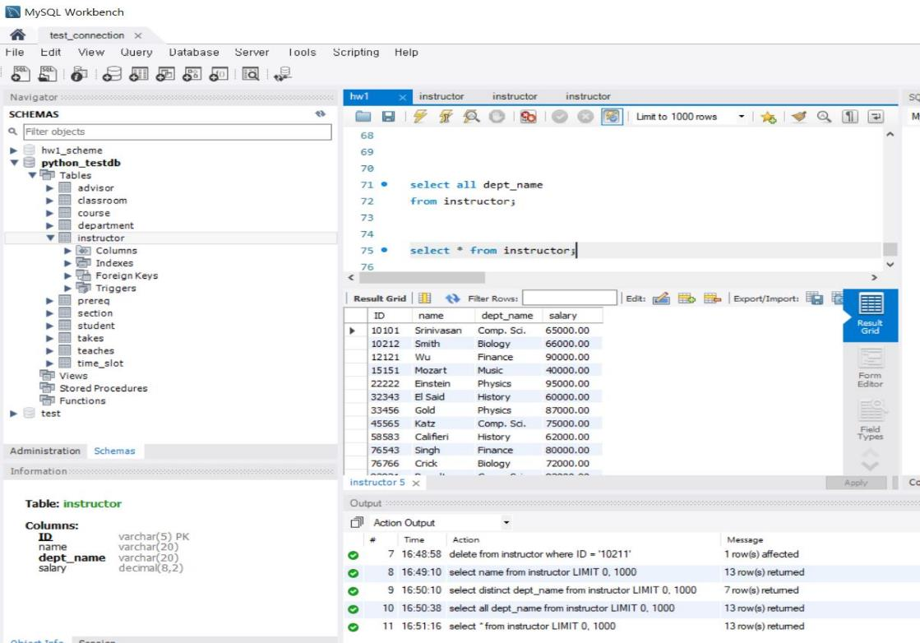
Ch3 – p16-1

Slide 14
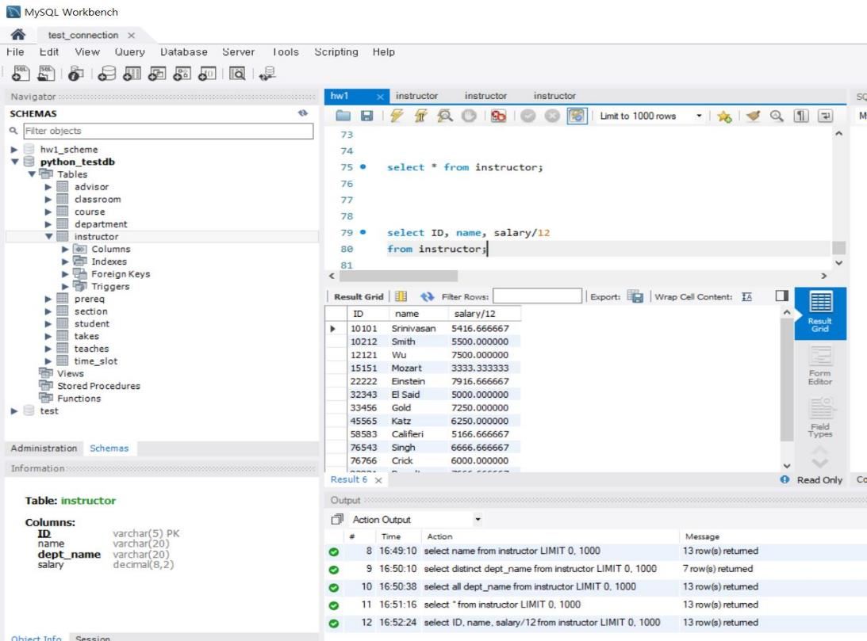
Ch3 – p16-2 (arithmetic operation)

Slide 15
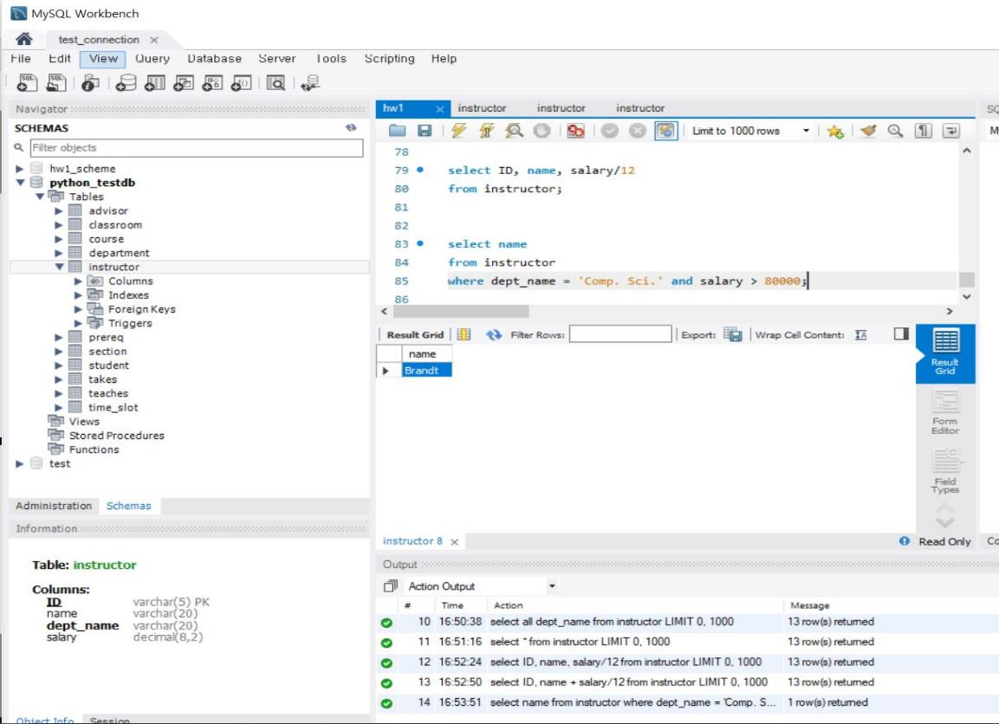
Ch3 – p17 (where)

Slide 16
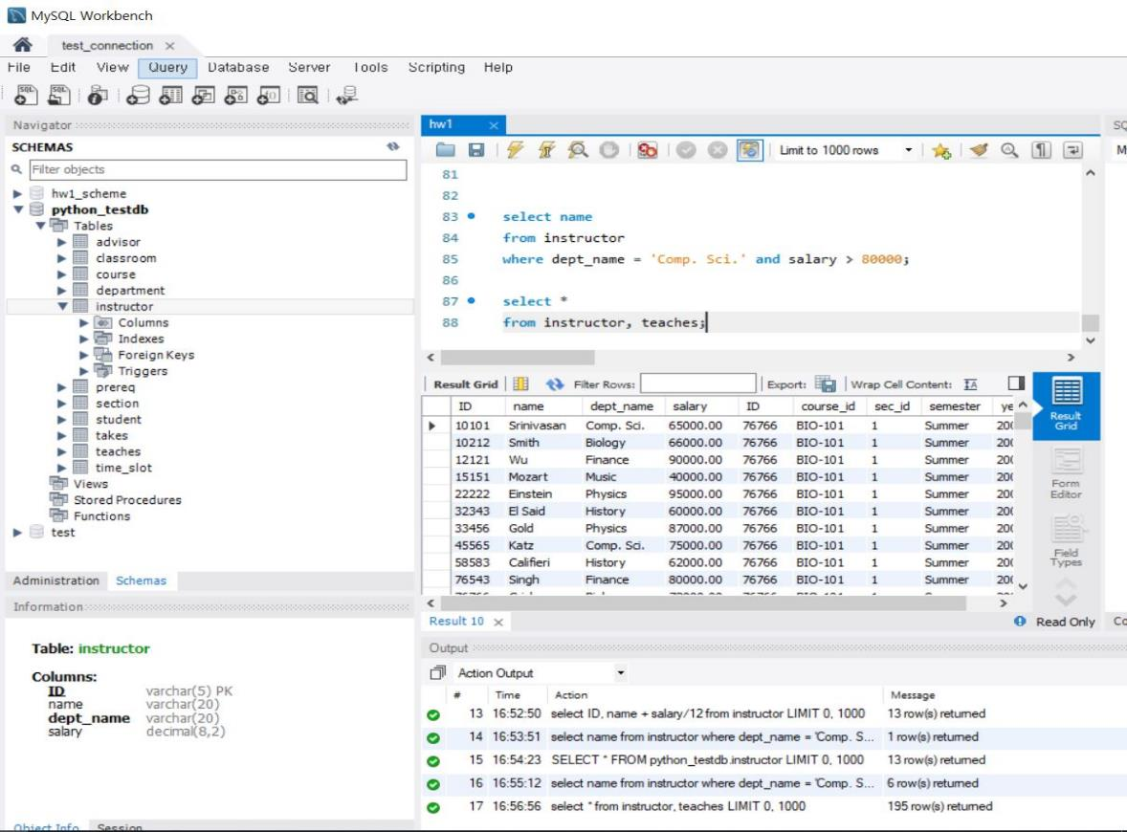
Ch3 – p18

Slide 17
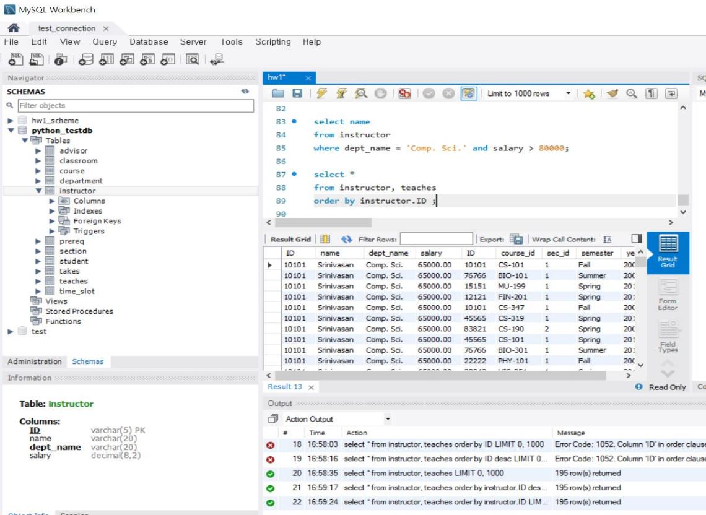
Ch3 – p18 (supplement)

Slide 18
Ch3 – p18
책에서 제공된 쿼리로부터 나온 결과에서는 Cartesian product의 결과를 한눈에 보기 힘들어 자체적으로 order by 문을 사용하여, Cartesian product가 이루어졌음을 잘 알수있도록 하였다.

Slide 19
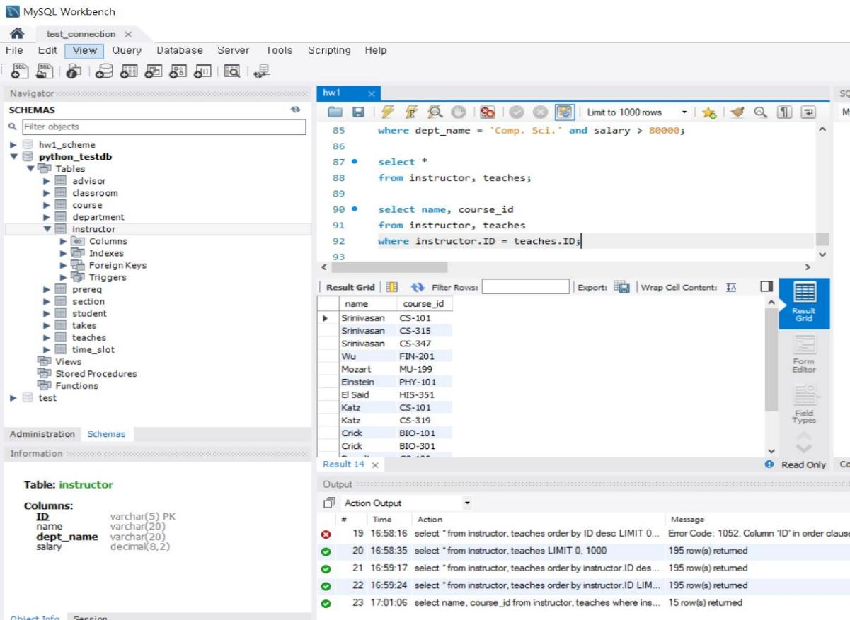
Ch3 – p20-1

Slide 20
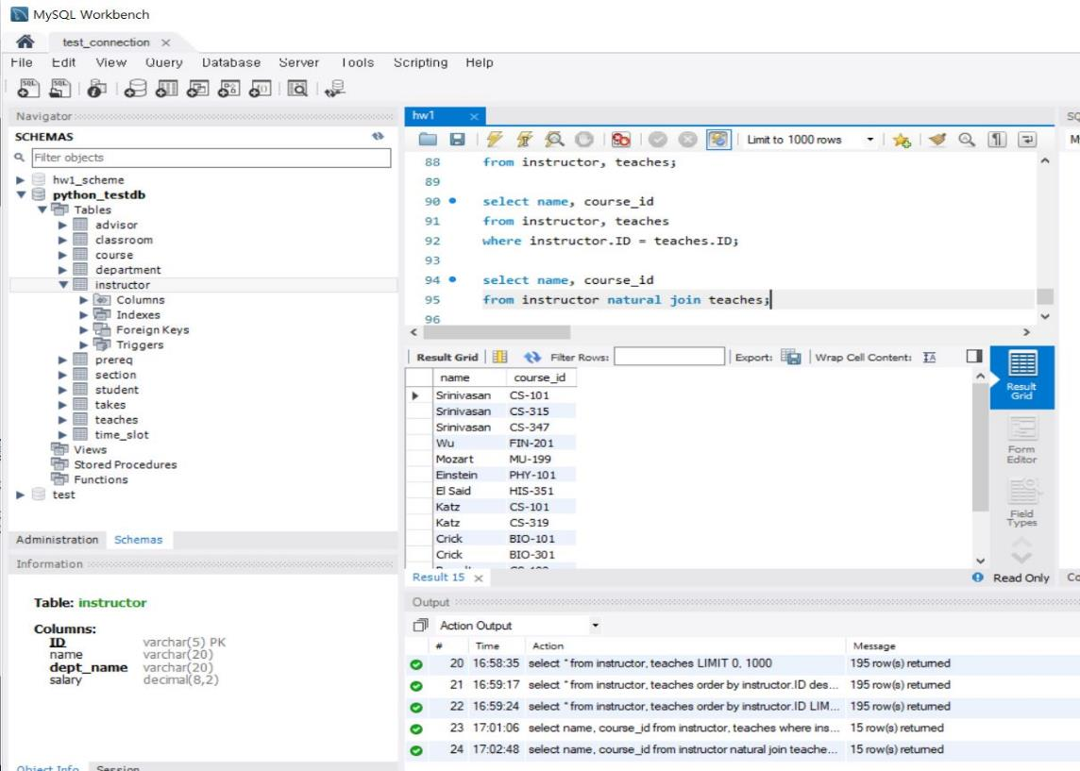
Ch3 – p20-2 (natural join)

Slide 21
Ch3 – p20-2
pdf에서 제공된 쿼리에는 natural join의 용법이 잘못되었기에, where절이 아니라 from 문에서 natural join이 사용되도록 고쳐서 실행하였다.

Slide 22
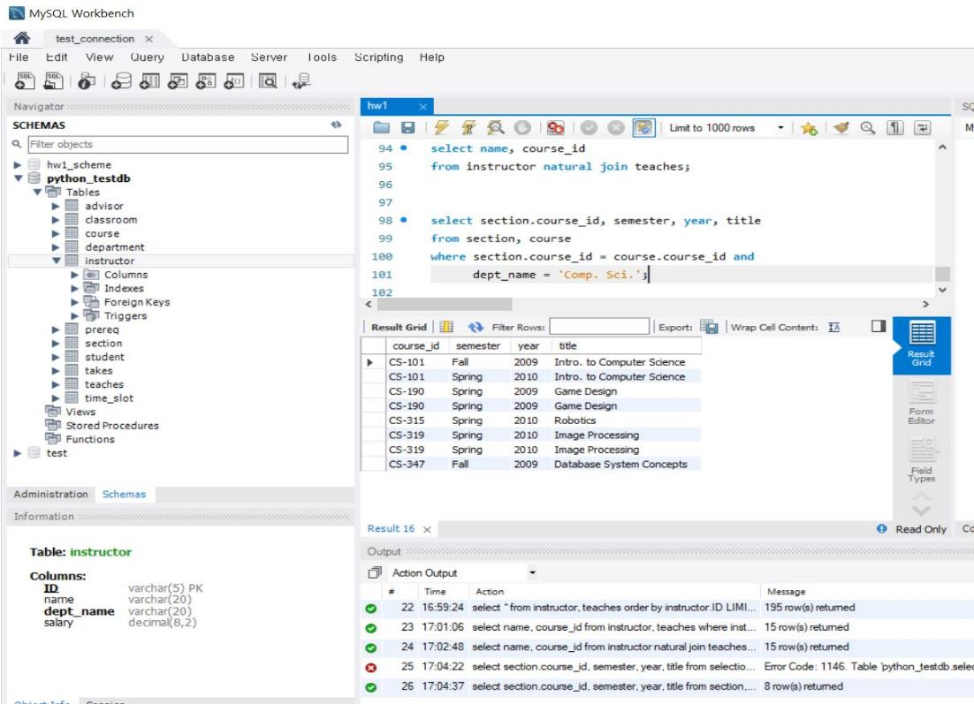
Ch3 – p21

Slide 23
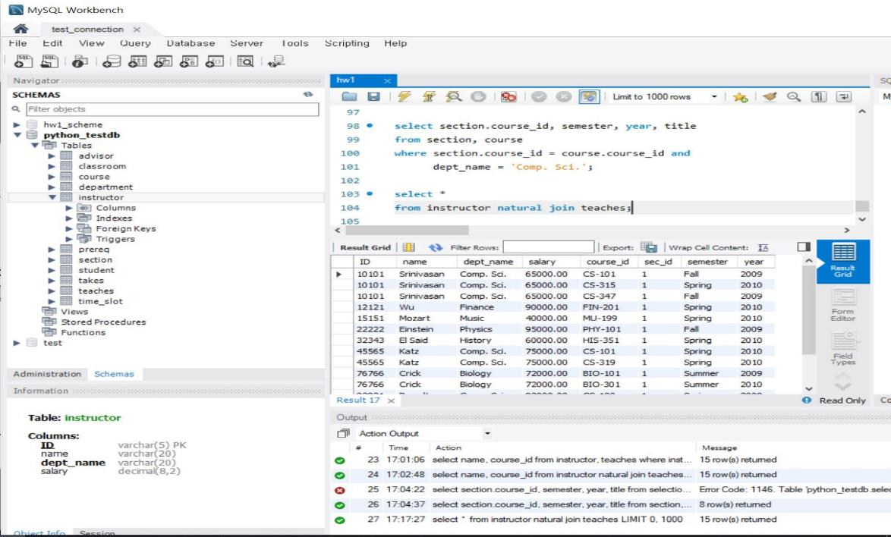
Ch3 – p24

Slide 24
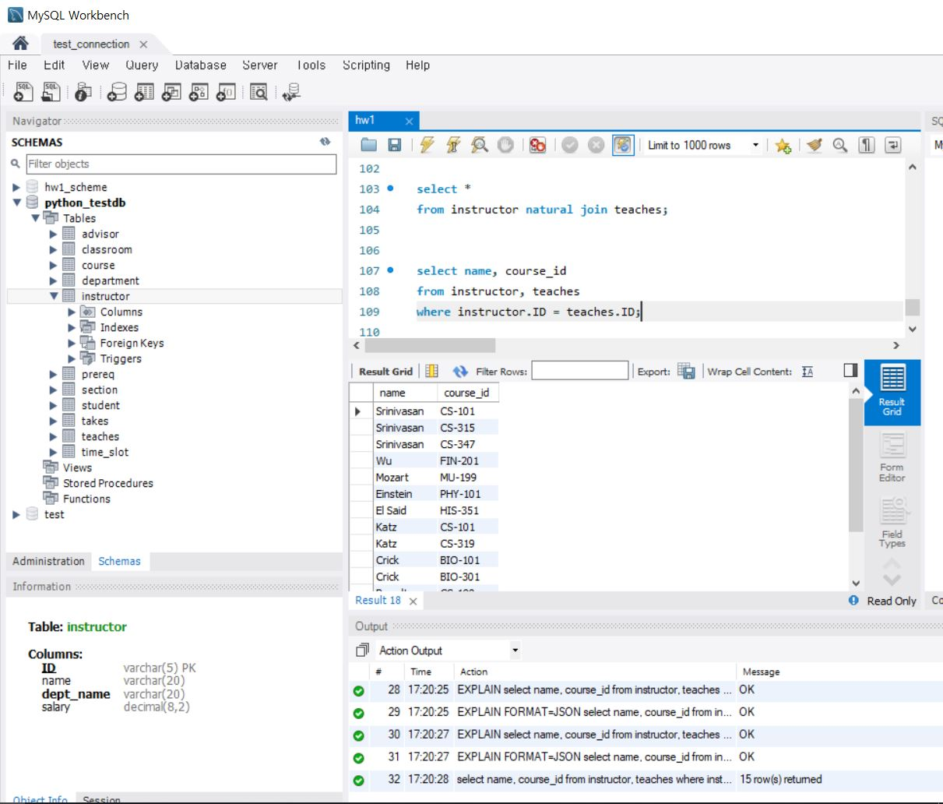
Ch3 – p25-1(equi-join)

Slide 25
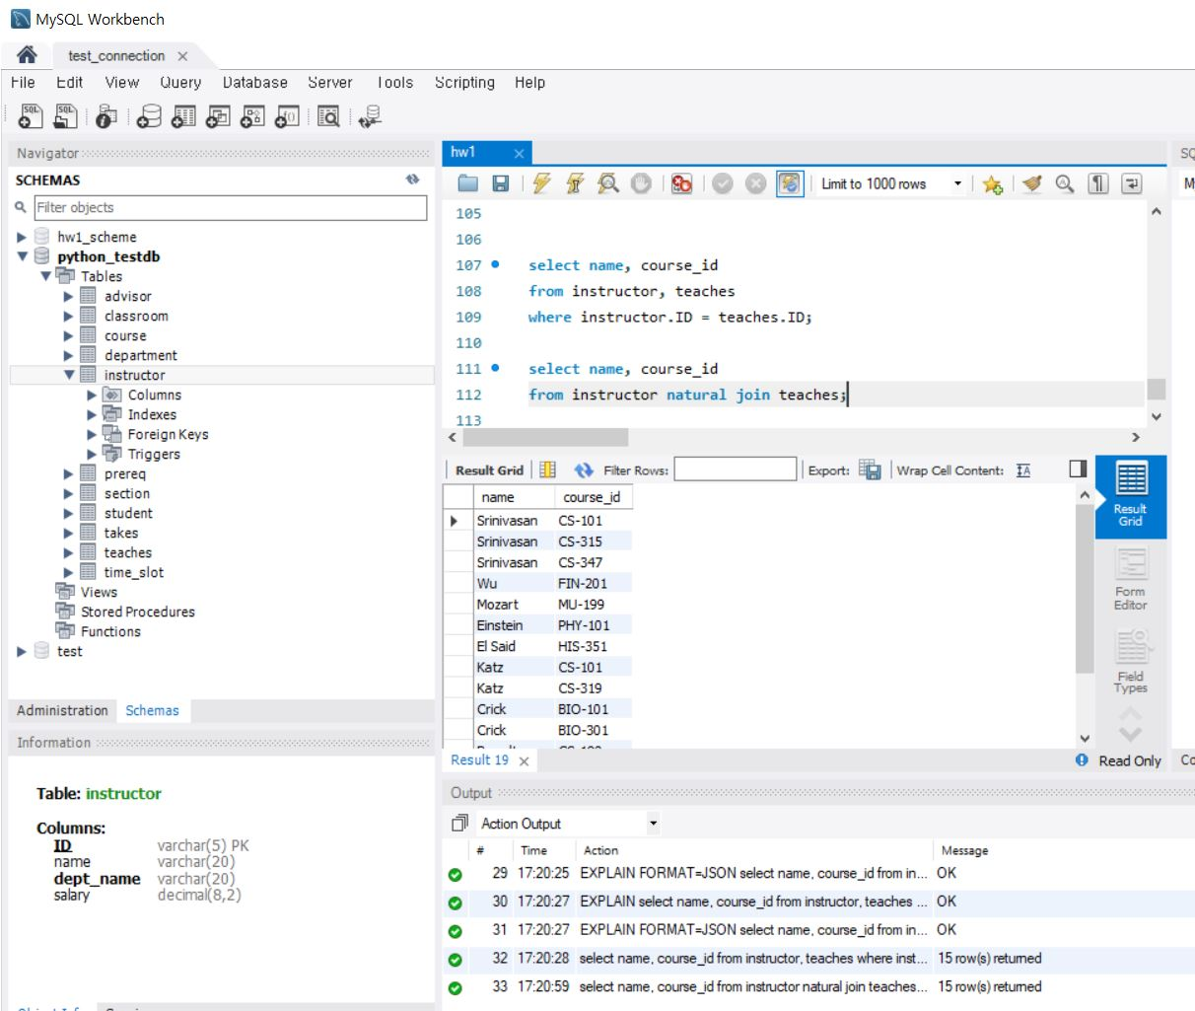
Ch3 – p25-2(natural join)

Slide 26
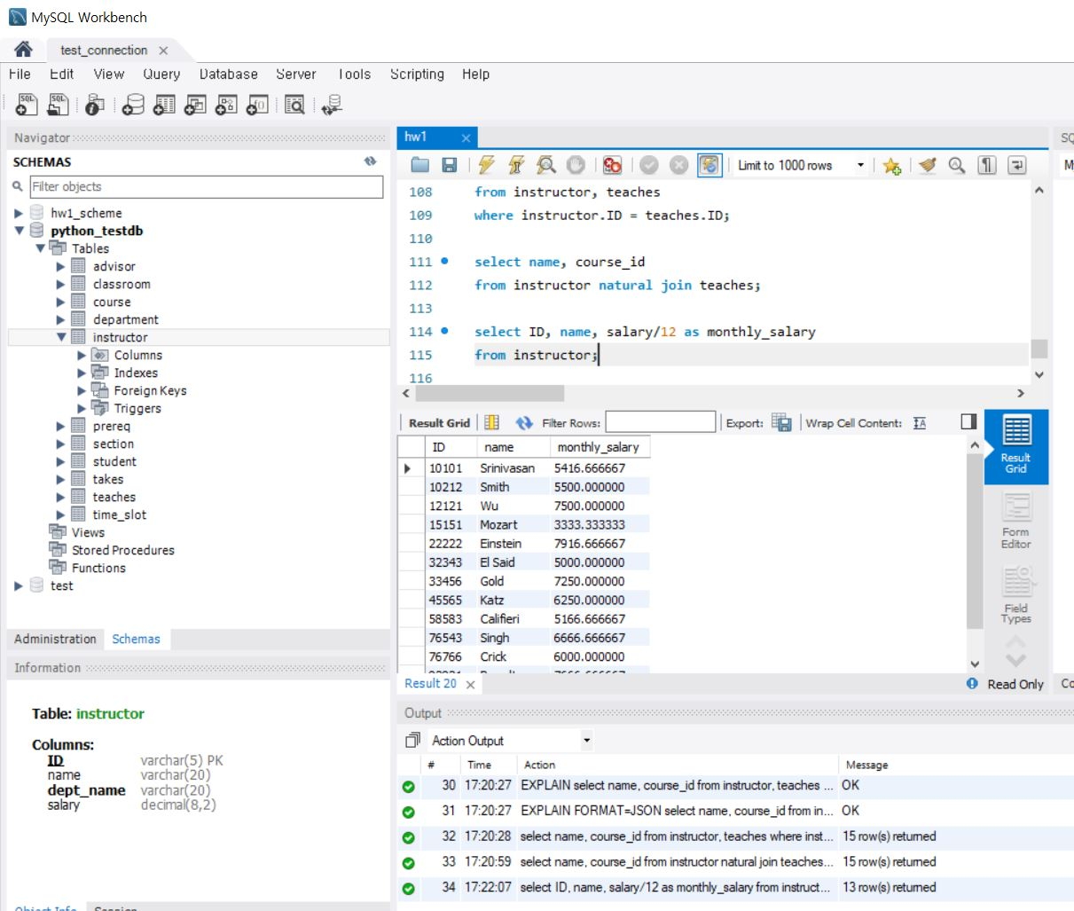
Ch3 – p26-1

Slide 27
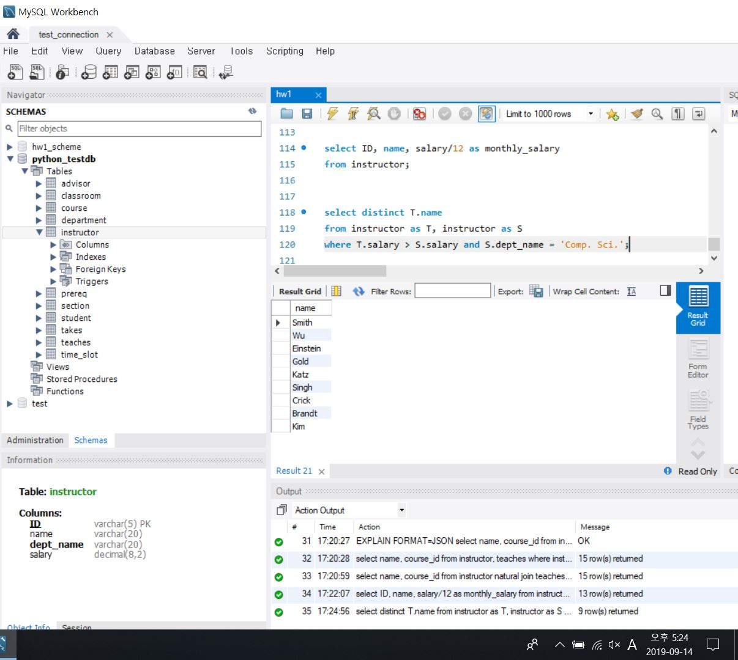
Ch3 – p26-2

Slide 28
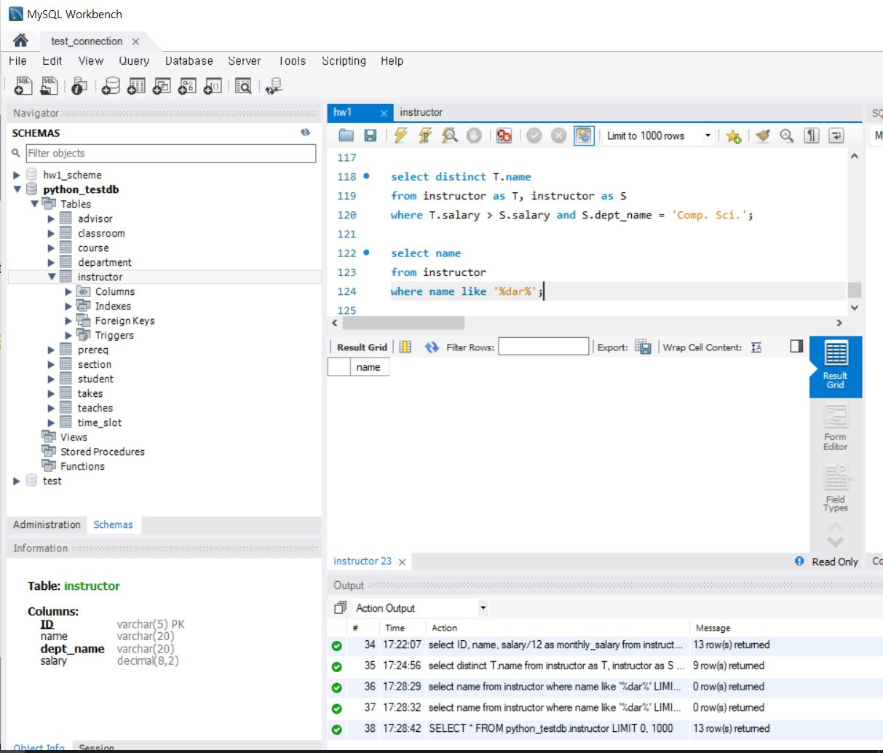
Ch3 – p27

Slide 29
Ch3 – p27
Instructor table에는 name중에 dar를 substring으로 가지는 record가 없으므로, 아무것도 출력되지 않았다.

Slide 30
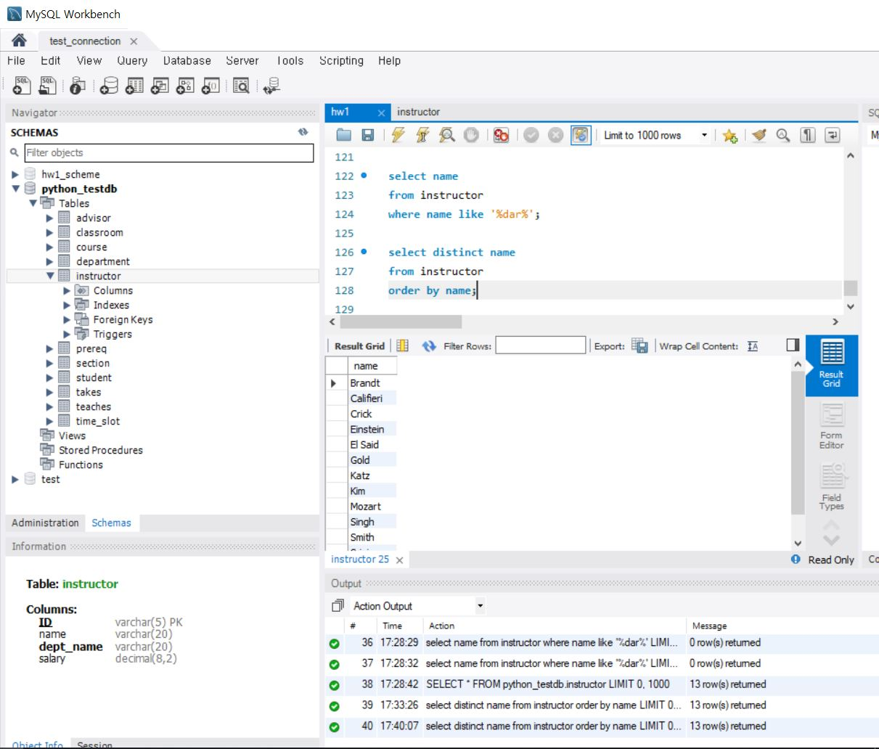
Ch3 – p29-1 (ascending)

Slide 31

Ch3 – p29-2 (descending)

Slide 32
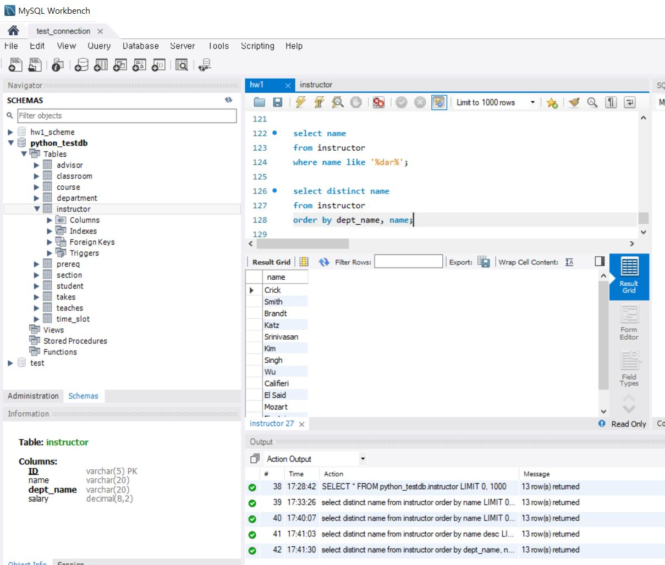
Ch3 – p29-3 (order by tuple)

Slide 33
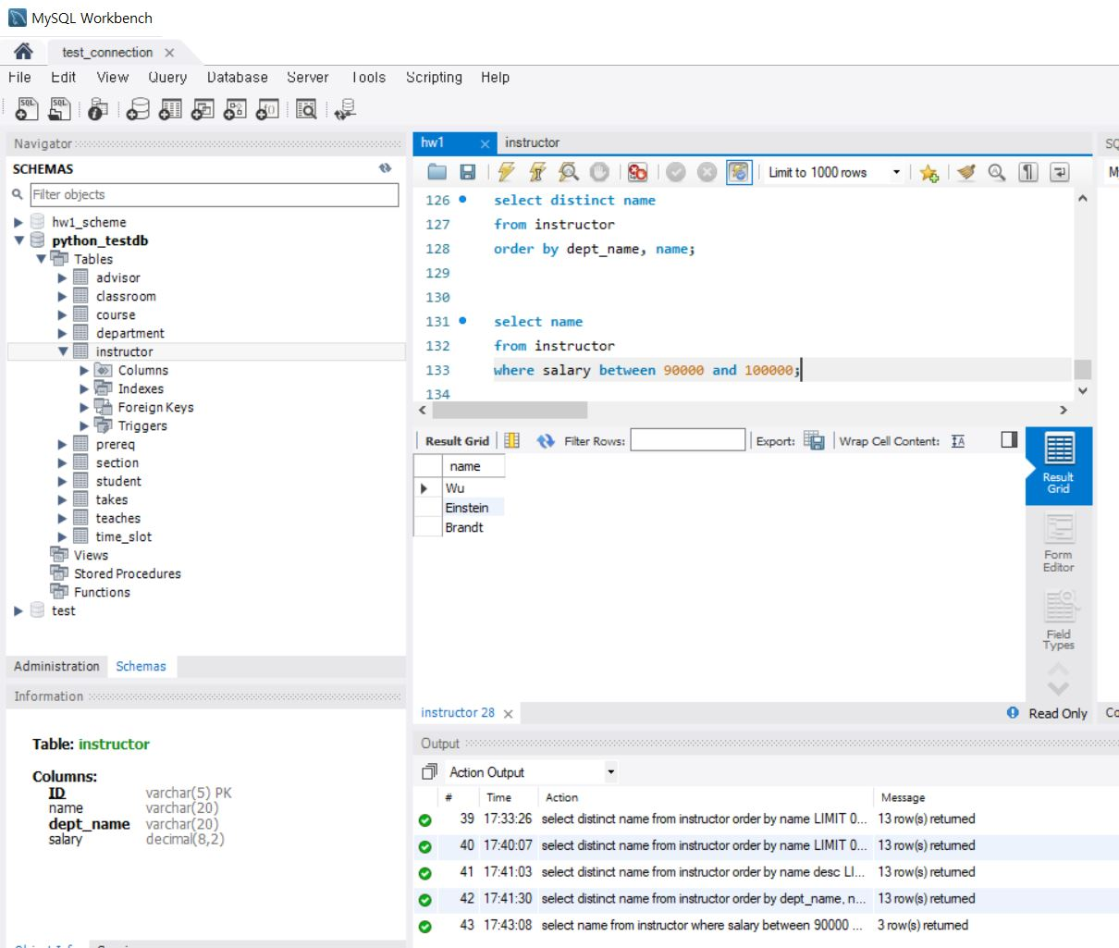
Ch3 – p30-1

Slide 34
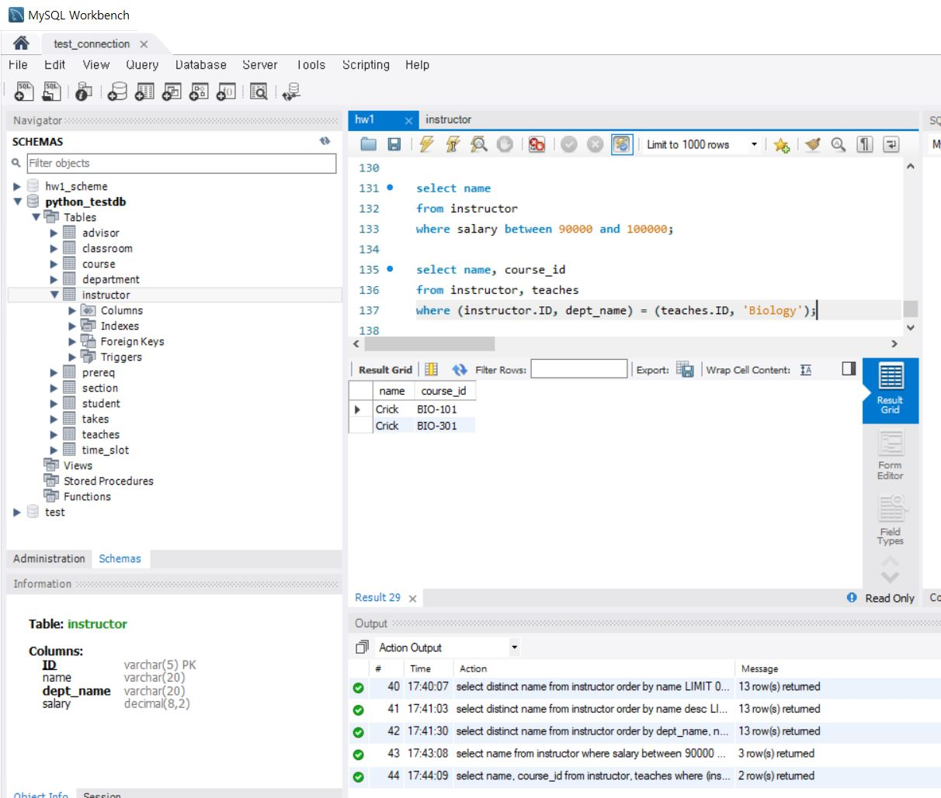
Ch3 – p30-2

Slide 35
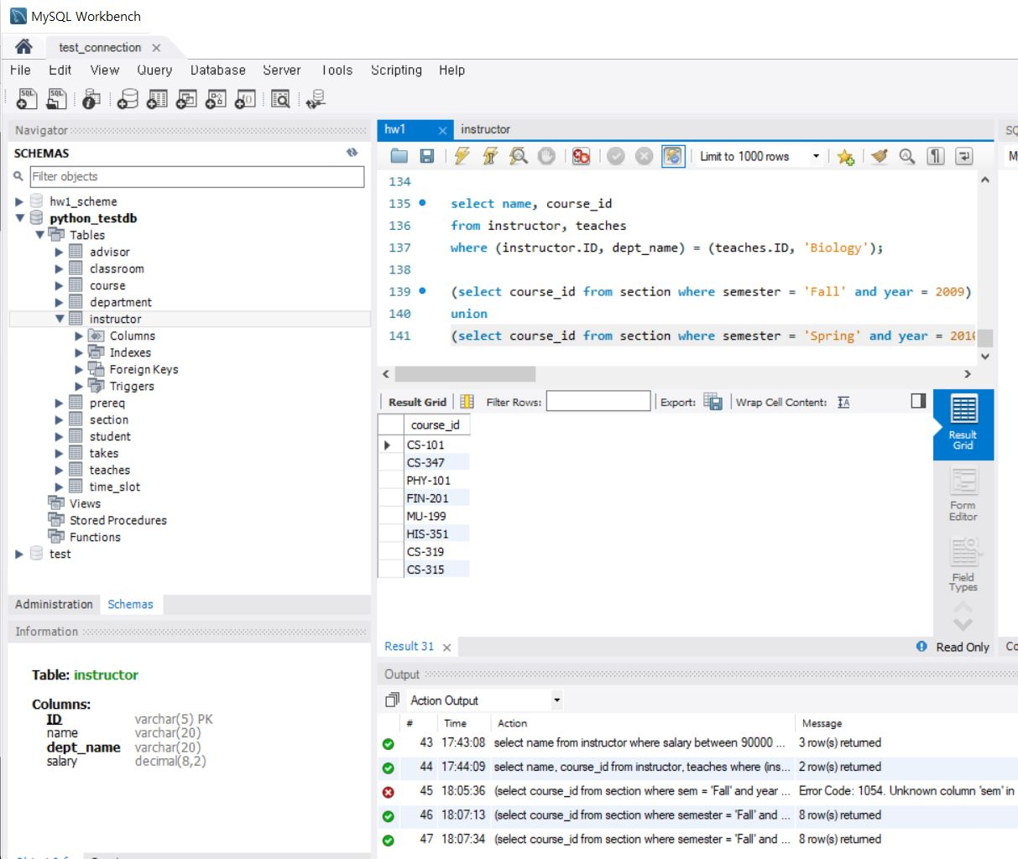
Ch3 – p40-1(union)

Slide 36
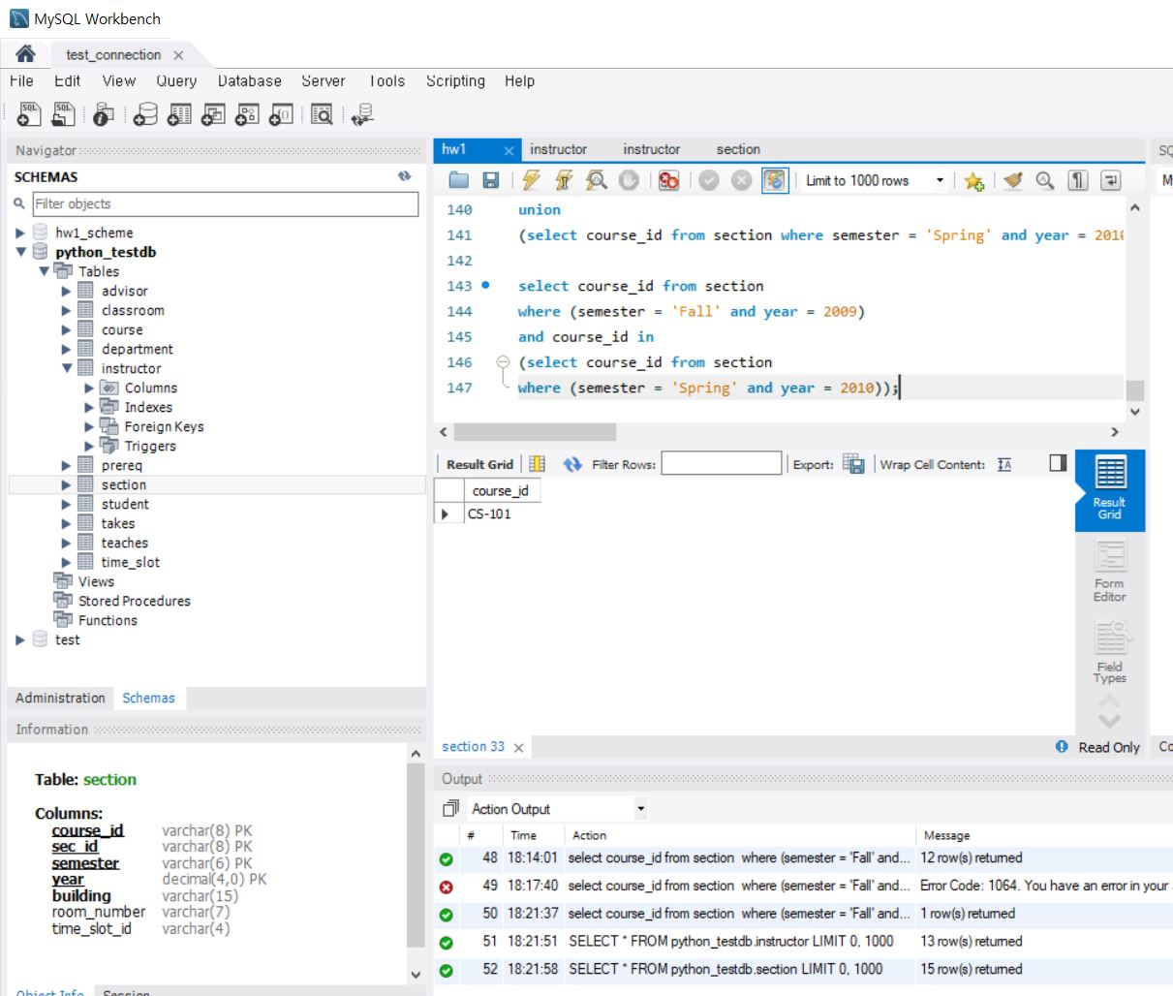
Ch3 – p40-2(intersect)

Slide 37
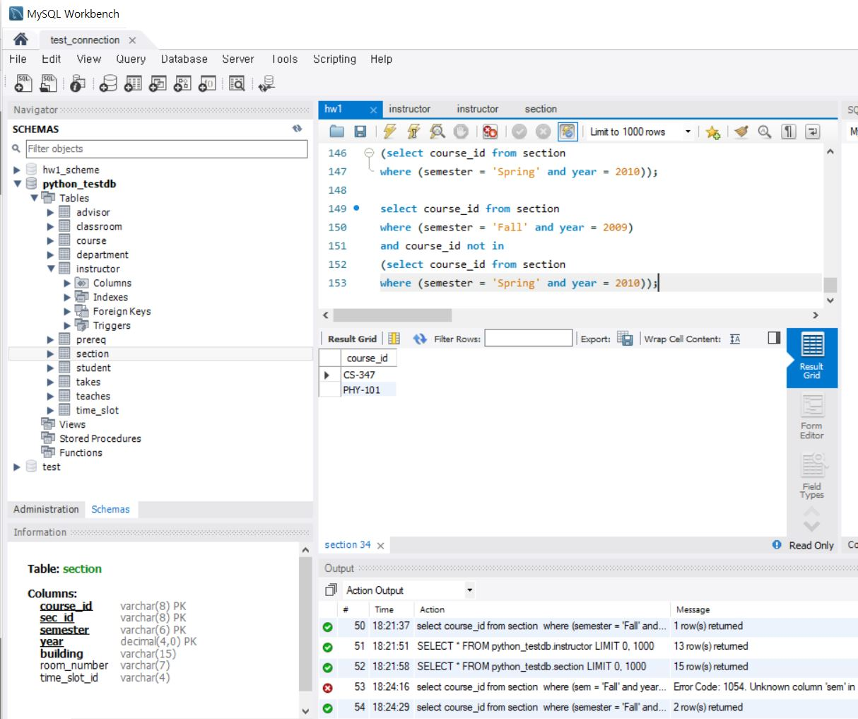
Ch3 – p40-3 (except)

Slide 38
Ch3 – p40
Mysql에서는 intersect, except 연산자를 지원하지 않으므로, where (column) [not] in (subquery) 문을 이용해서 intersect와 except 쿼리를 구현하였다.
또한 pdf에서는, where 문에 sem이라는 존재하지 않는 argumen를 참조한다. Semester로 수정하여 사용하였다.

Slide 39
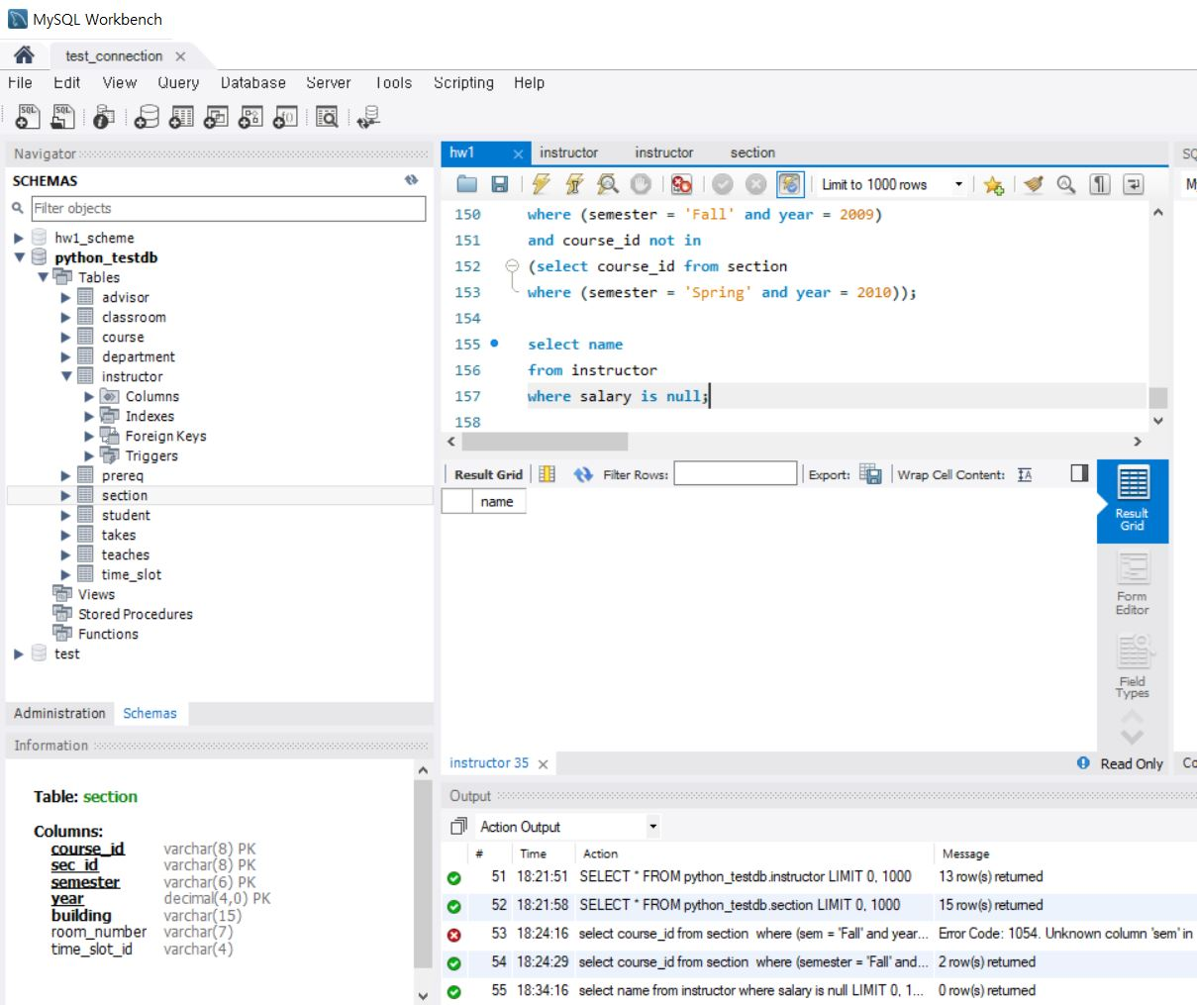
Ch3 – p44

Slide 40
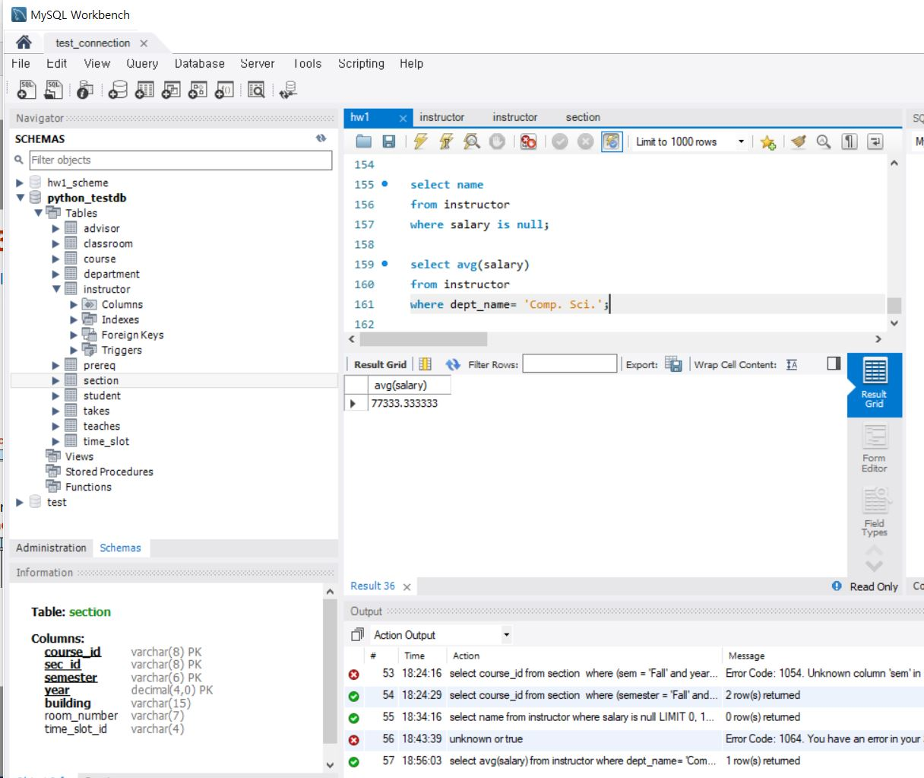
Ch3 – p47-1

Slide 41
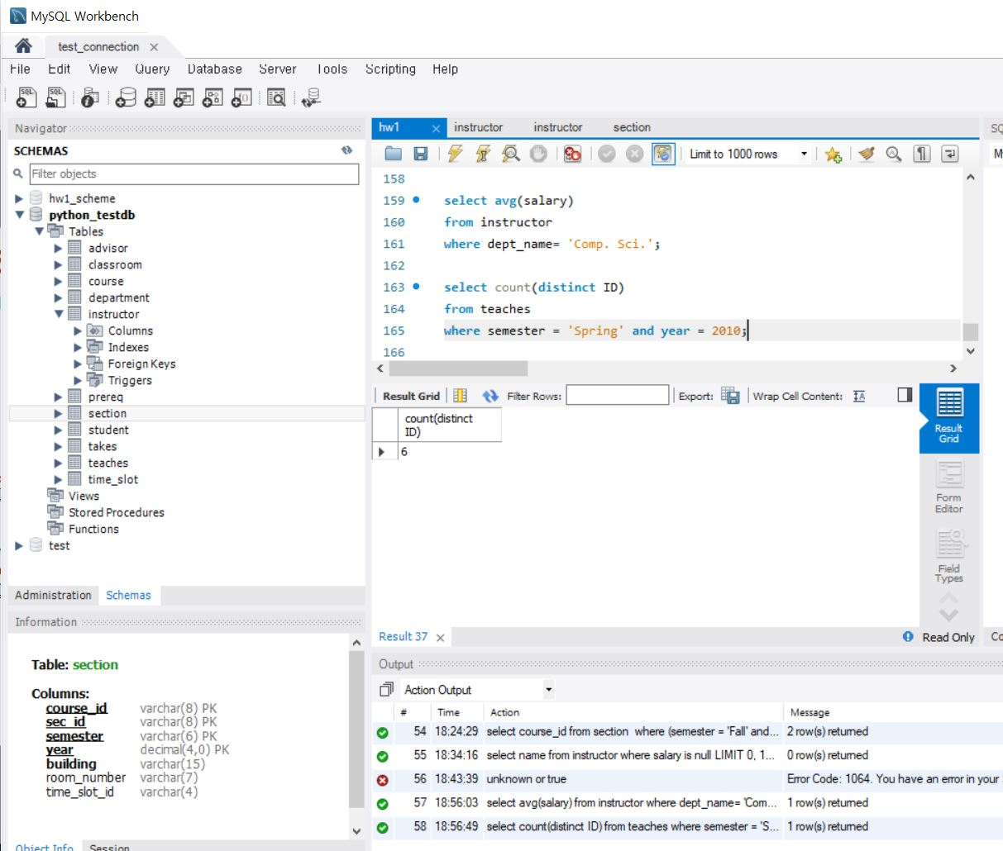
Ch3 – p47-2

Slide 42
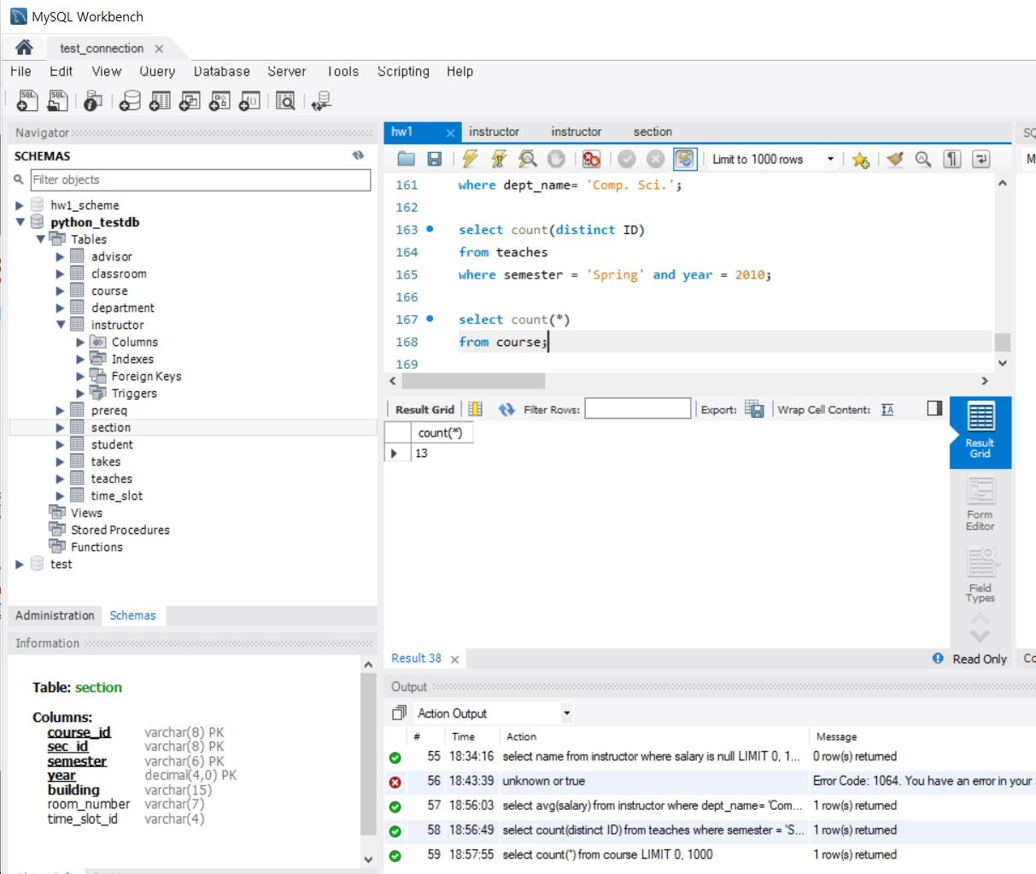
Ch3 – p47-3

Slide 43
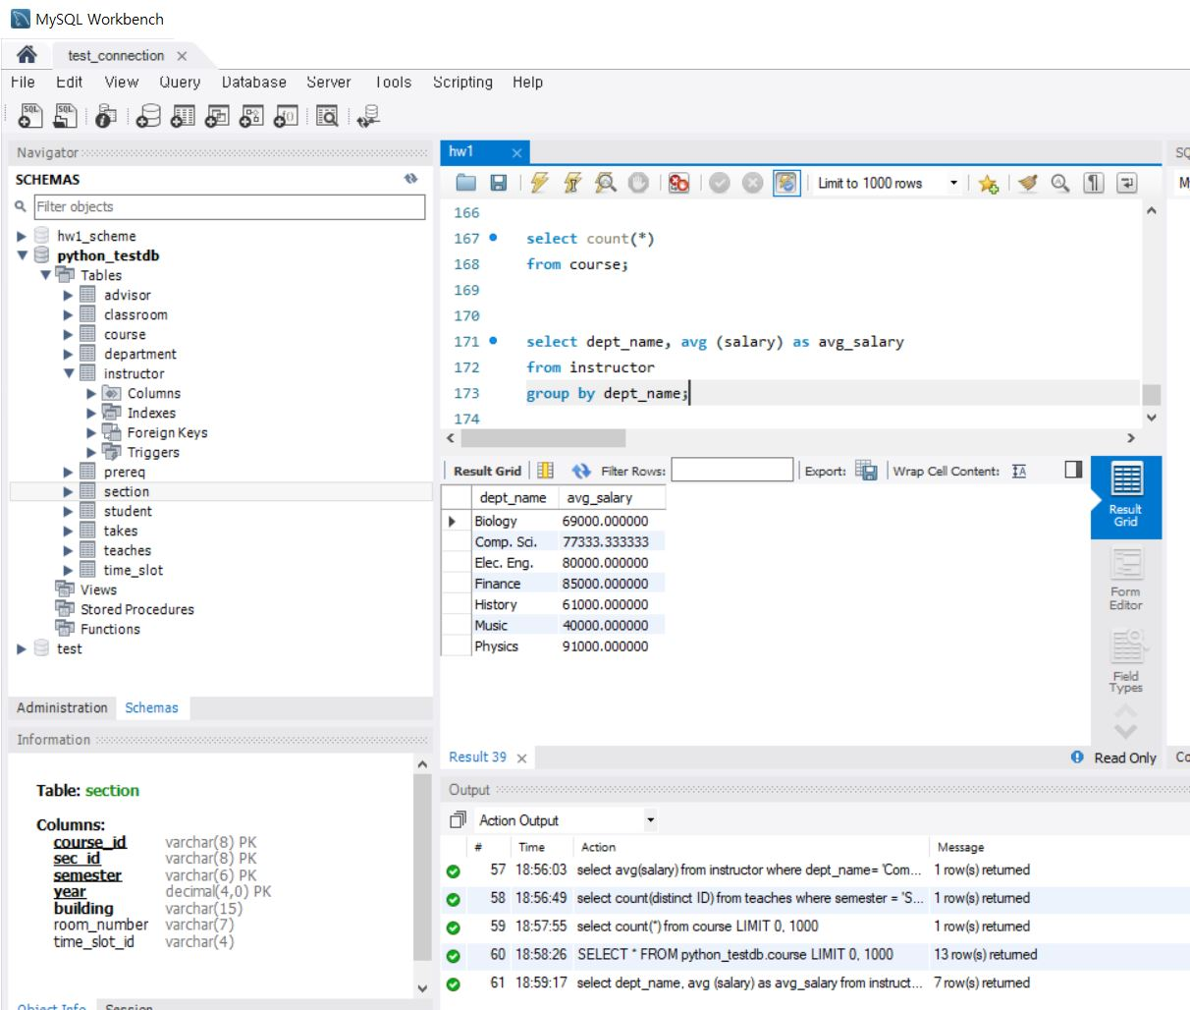
Ch3 – p49

Slide 44
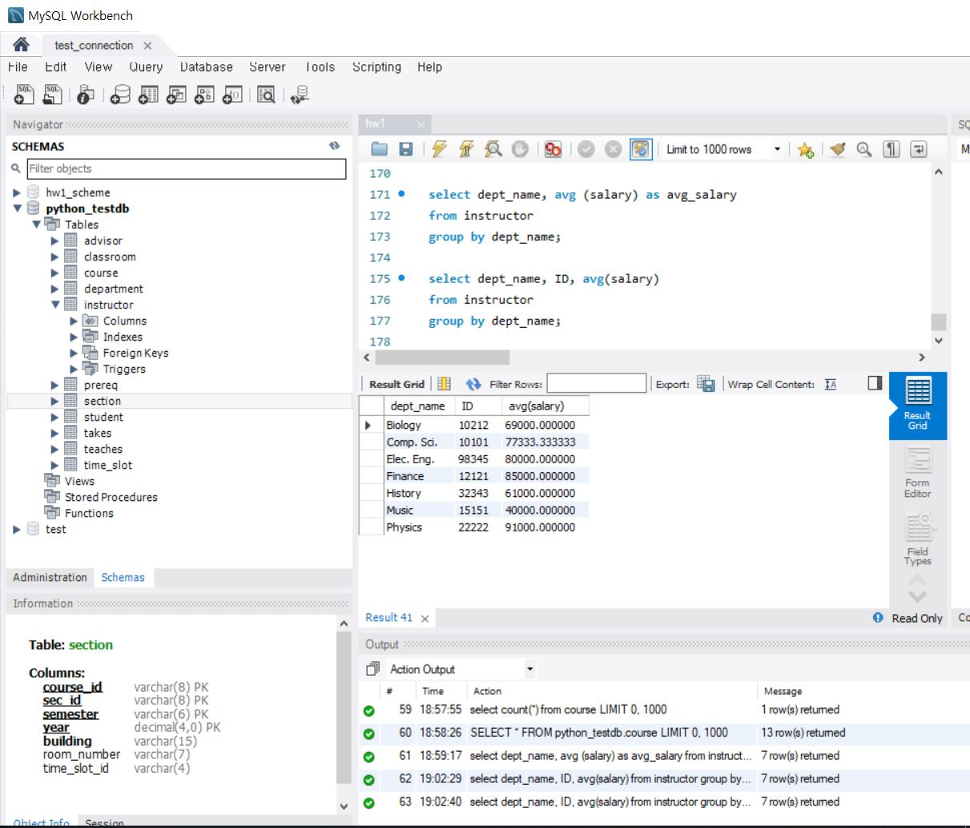
Ch3 – p50-1(error-prone)

Slide 45
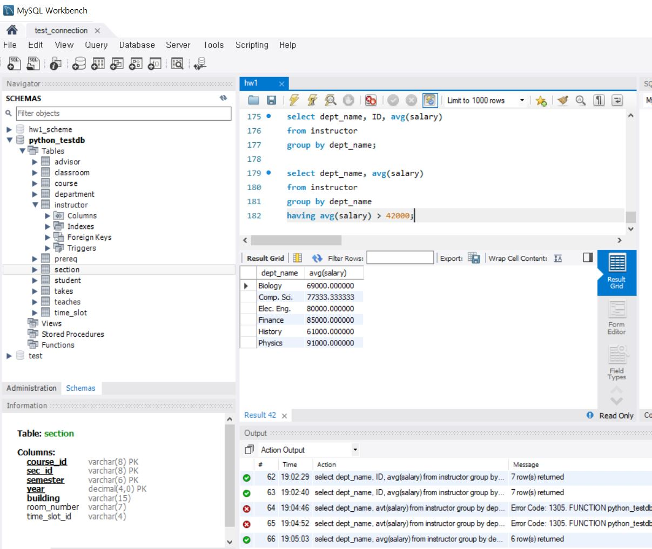
Ch3 – p50-2

Slide 46
Ch3 – p50-1
정석전인 sql문에서는 aggregate function 이용시, group by로 지정되지 않은 colum이 selec에 들어갈경우 에러가 발생해야한다.
하지만 mysql에서는 이러한 문장을 오류처리하는게 아니라 그냥 실행해버리는 문제점이 있다.

Slide 47
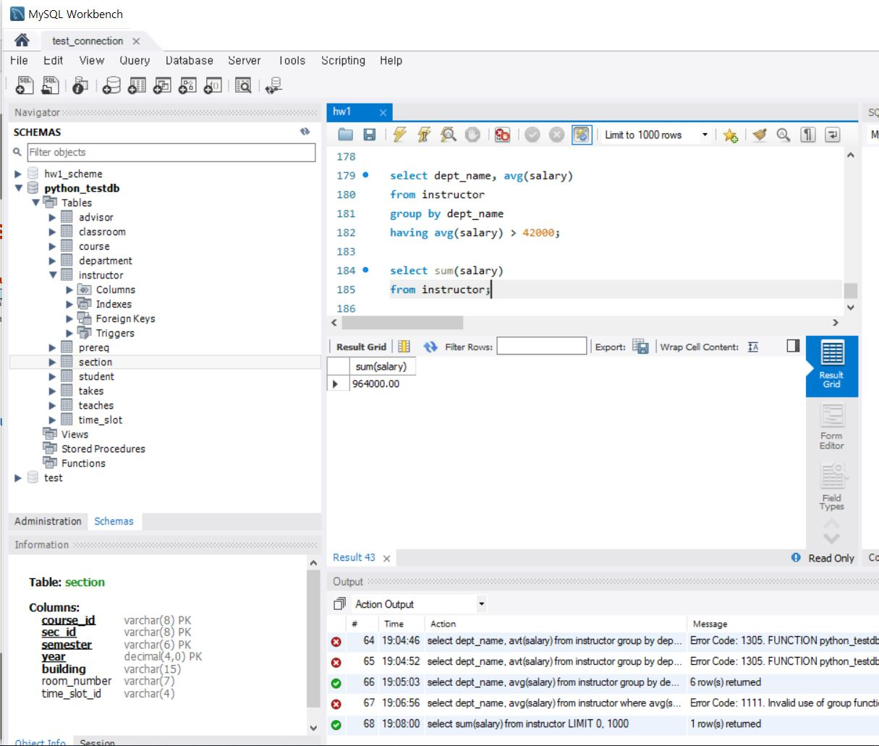
Ch3 – p51

Slide 48
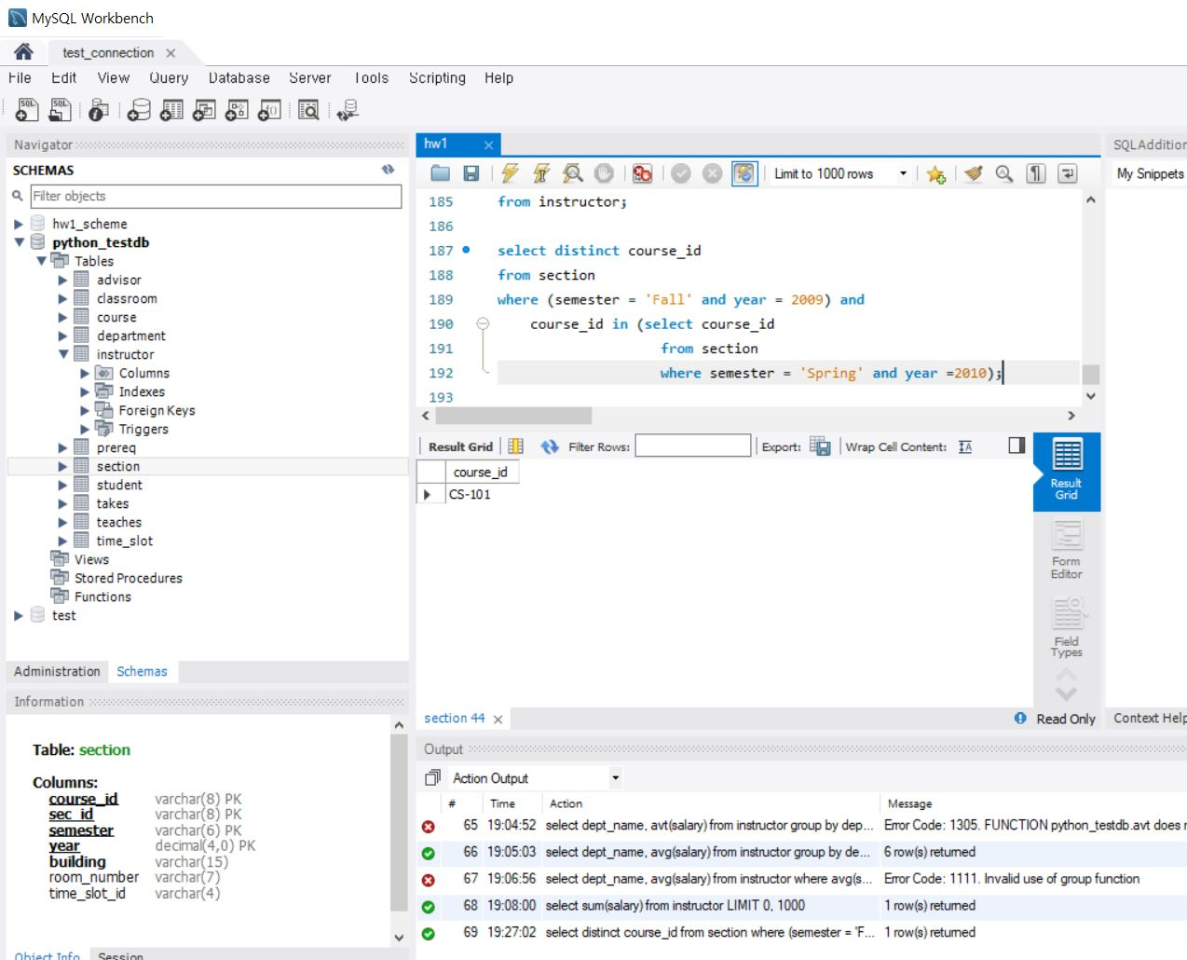
Ch3 – p53-1

Slide 49
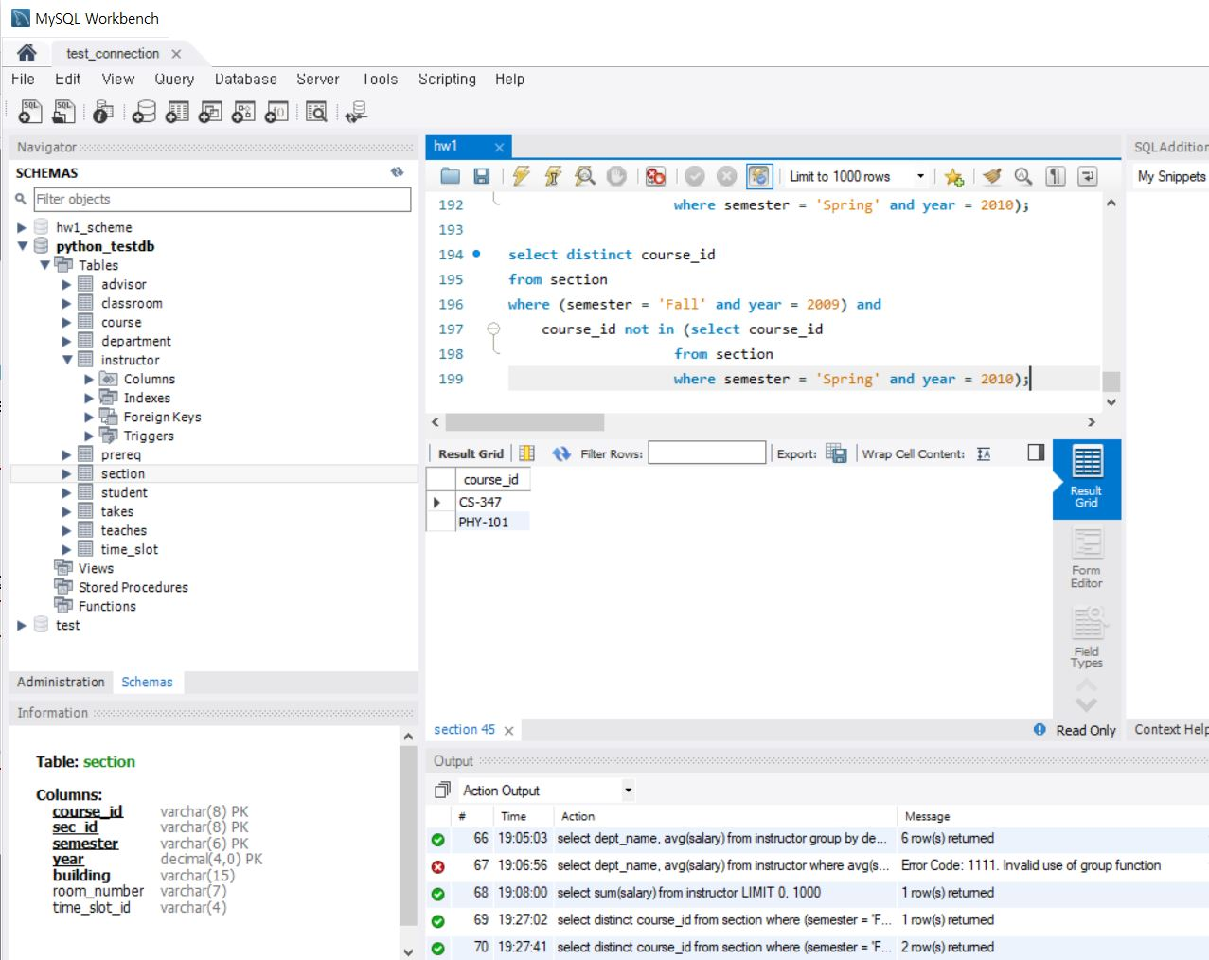
Ch3 – p53-2

Slide 50
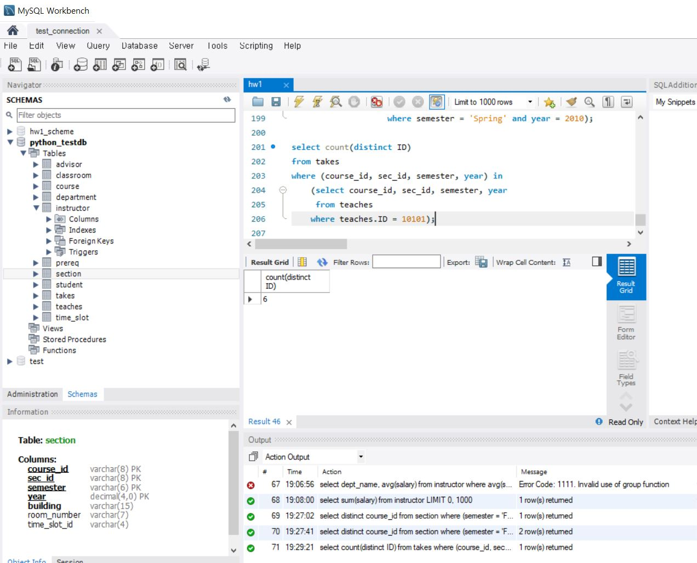
Ch3 – p54

Slide 51
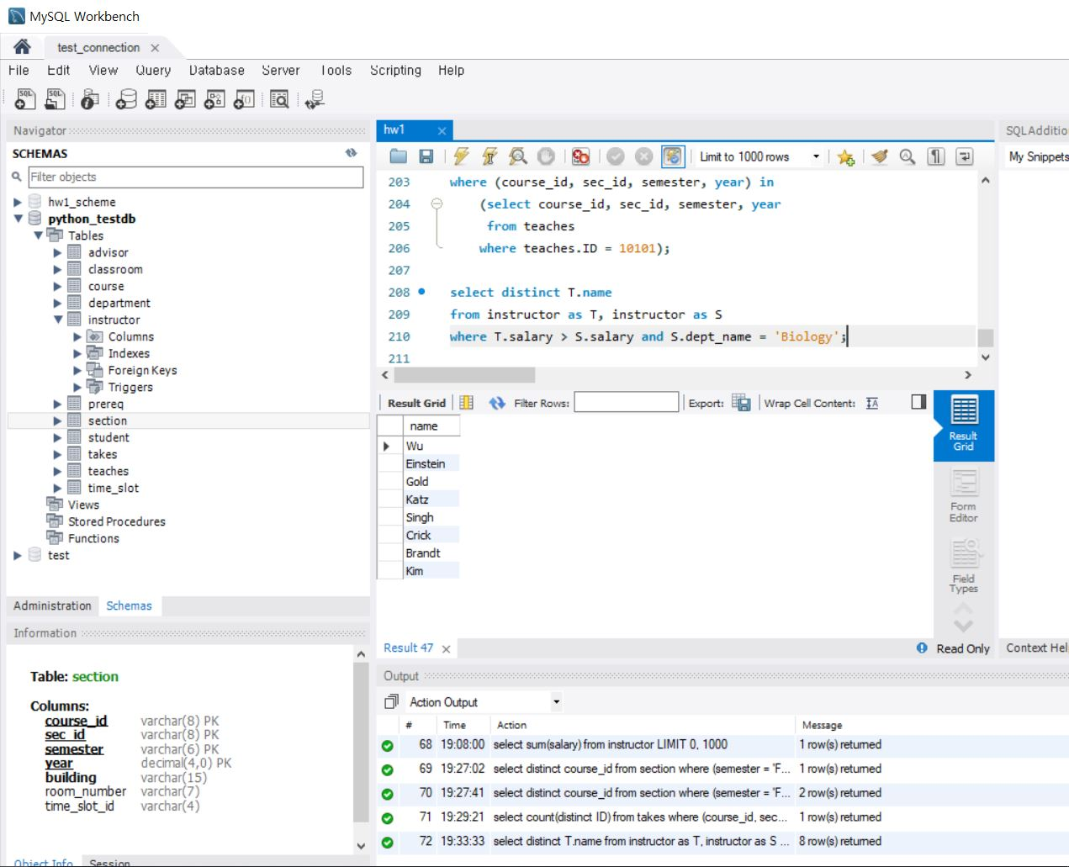
Ch3 – p55-1

Slide 52
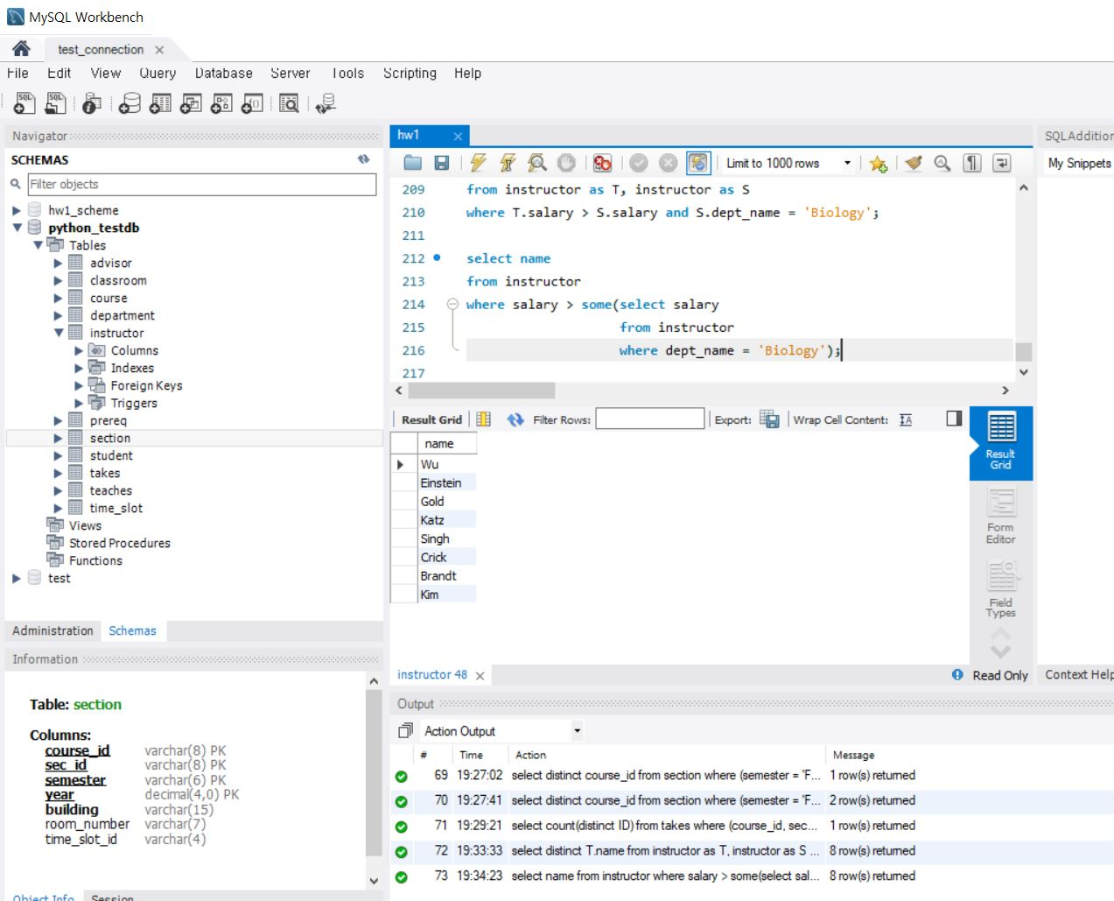
Ch3 – p55-2

Slide 53
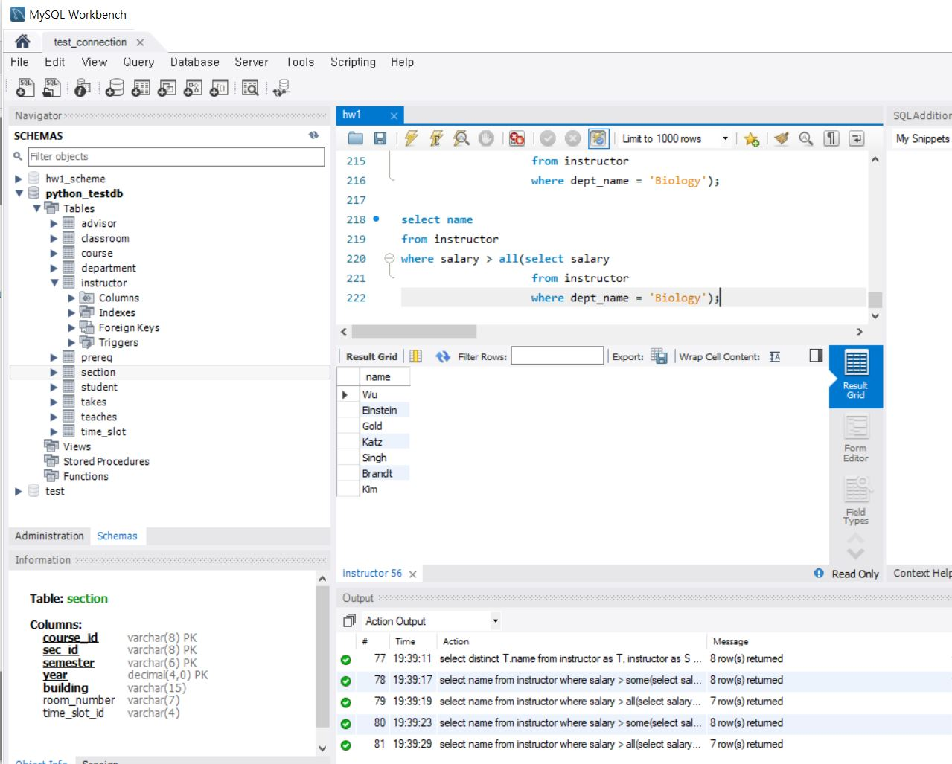
Ch3 – p57

Slide 54
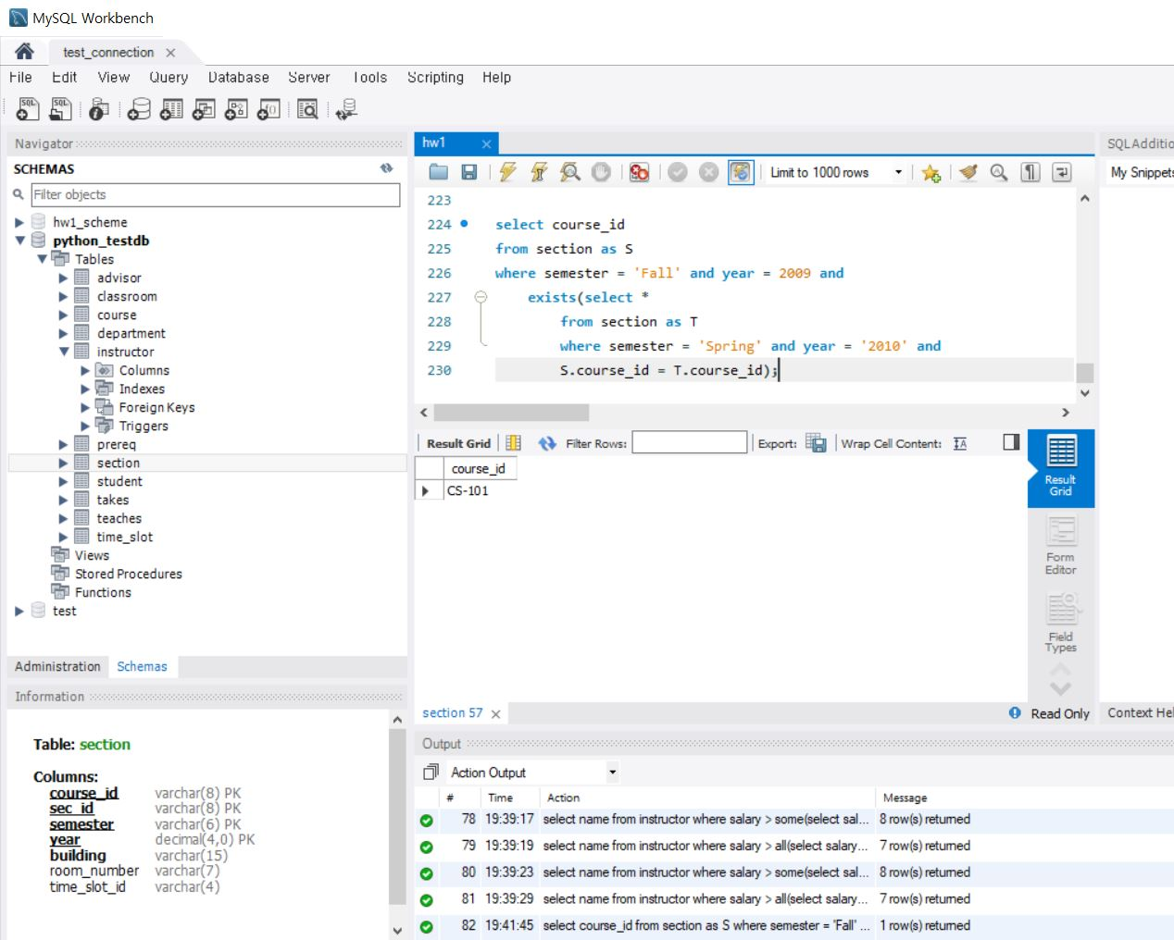
Ch3 – p59

Slide 55
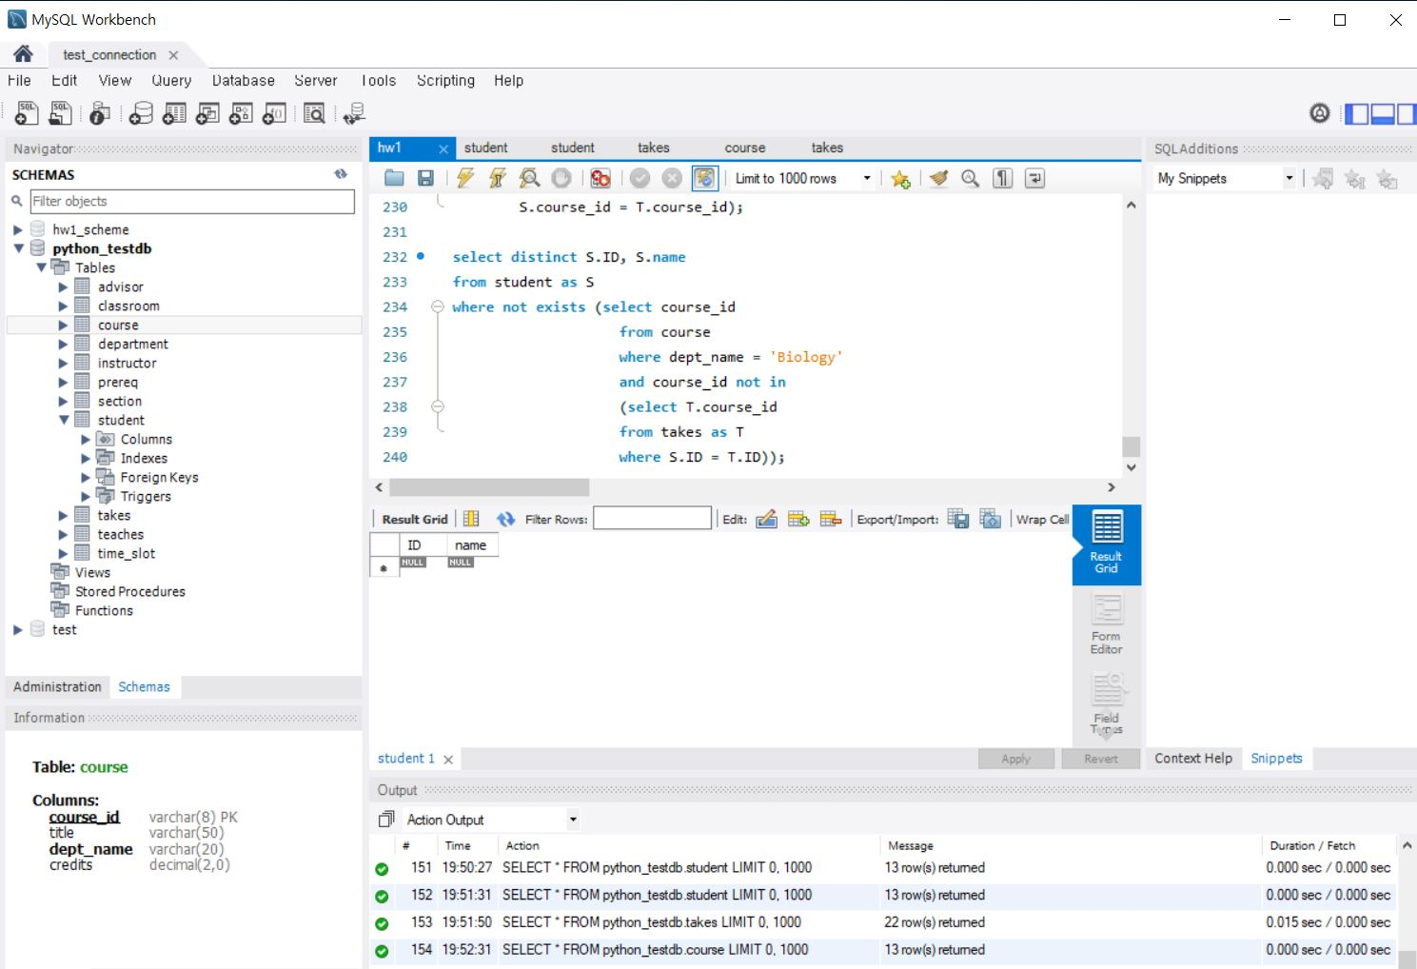
Ch3 – p60

Slide 56
Ch3 – p60
Mysql에서는 except 연산자를 지원하지 않기때문에
Not in으로 대체하였다.

Slide 57
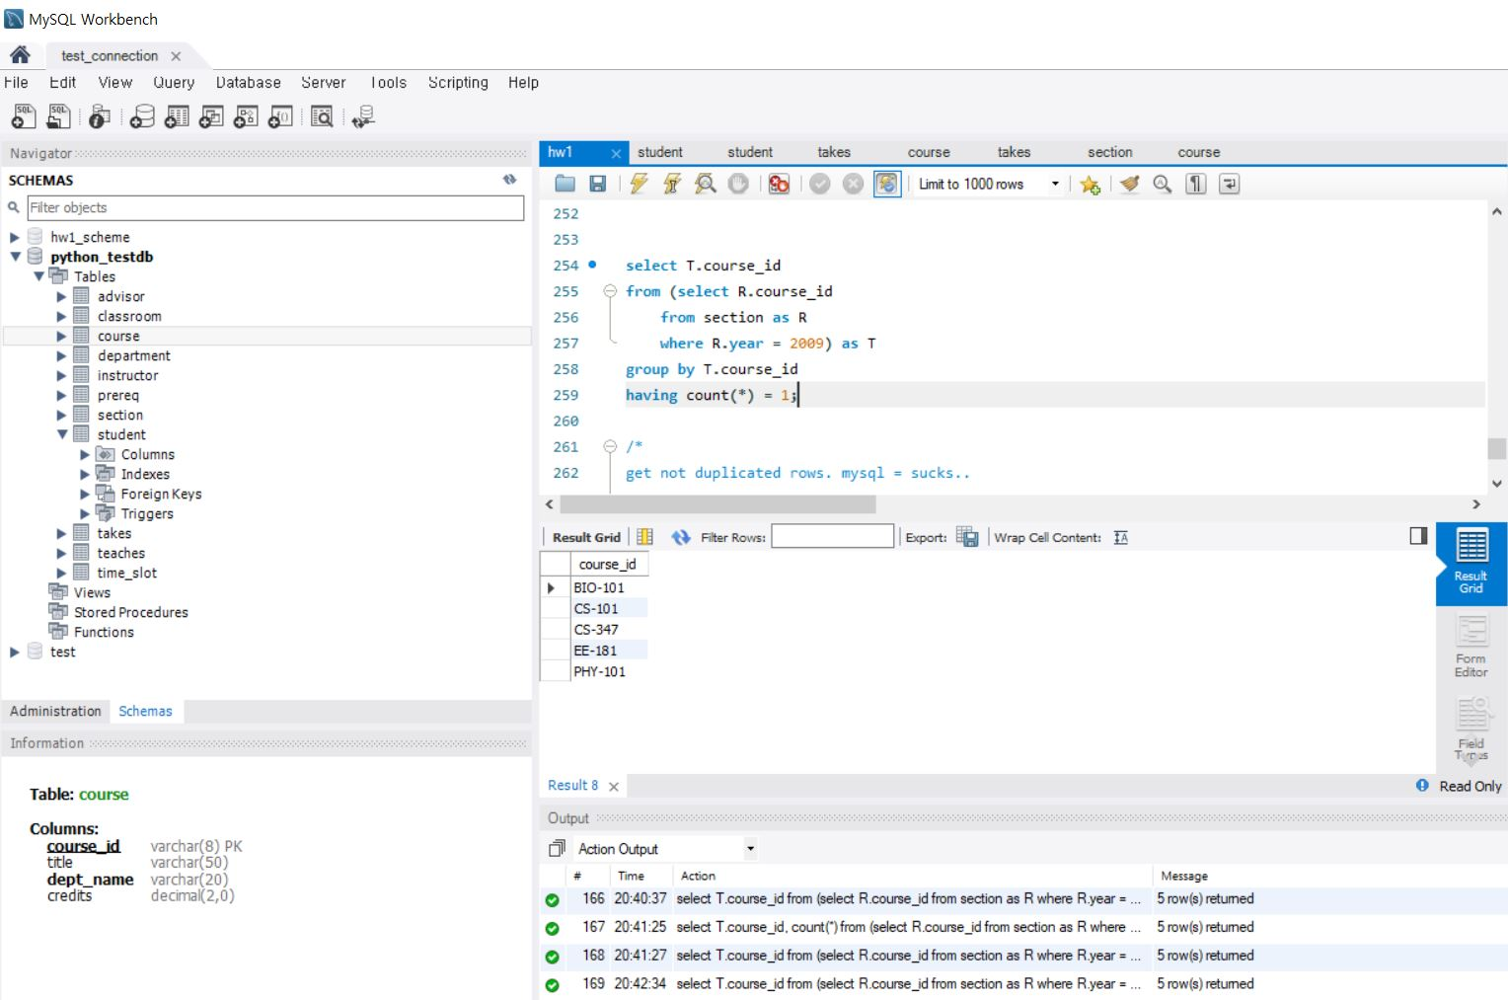
Ch3 – p61

Slide 58
Ch3 – p61
Mysql에서는 pdf와 다르게 unique constructor를 지원하지 않는다.
따라서 unique 대신, 직접 duplicate가 없는 행을 찾는 코드를 짜서 사용하였다.

Slide 59
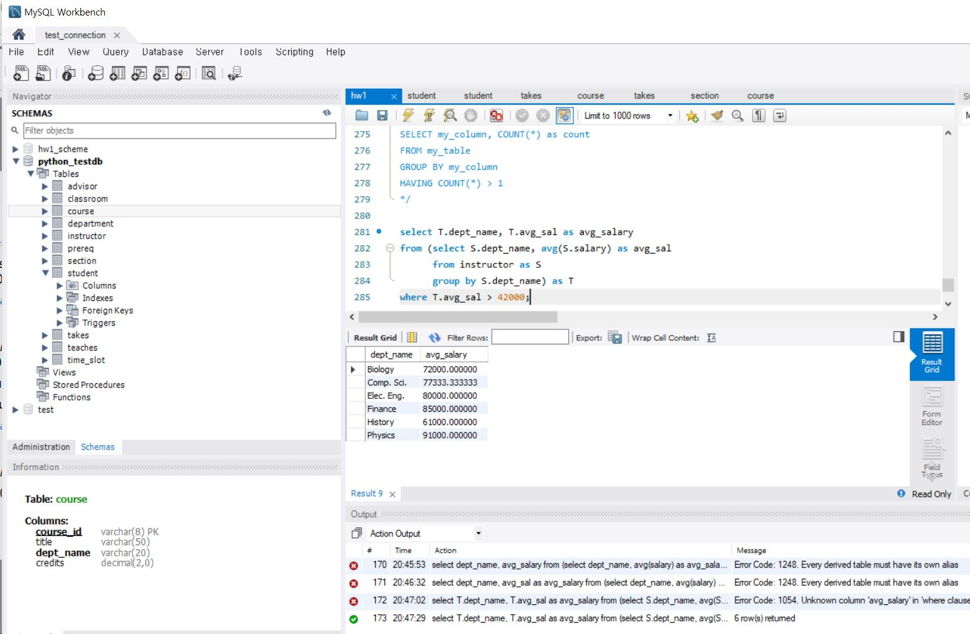
Ch3 – p62-1

Slide 60
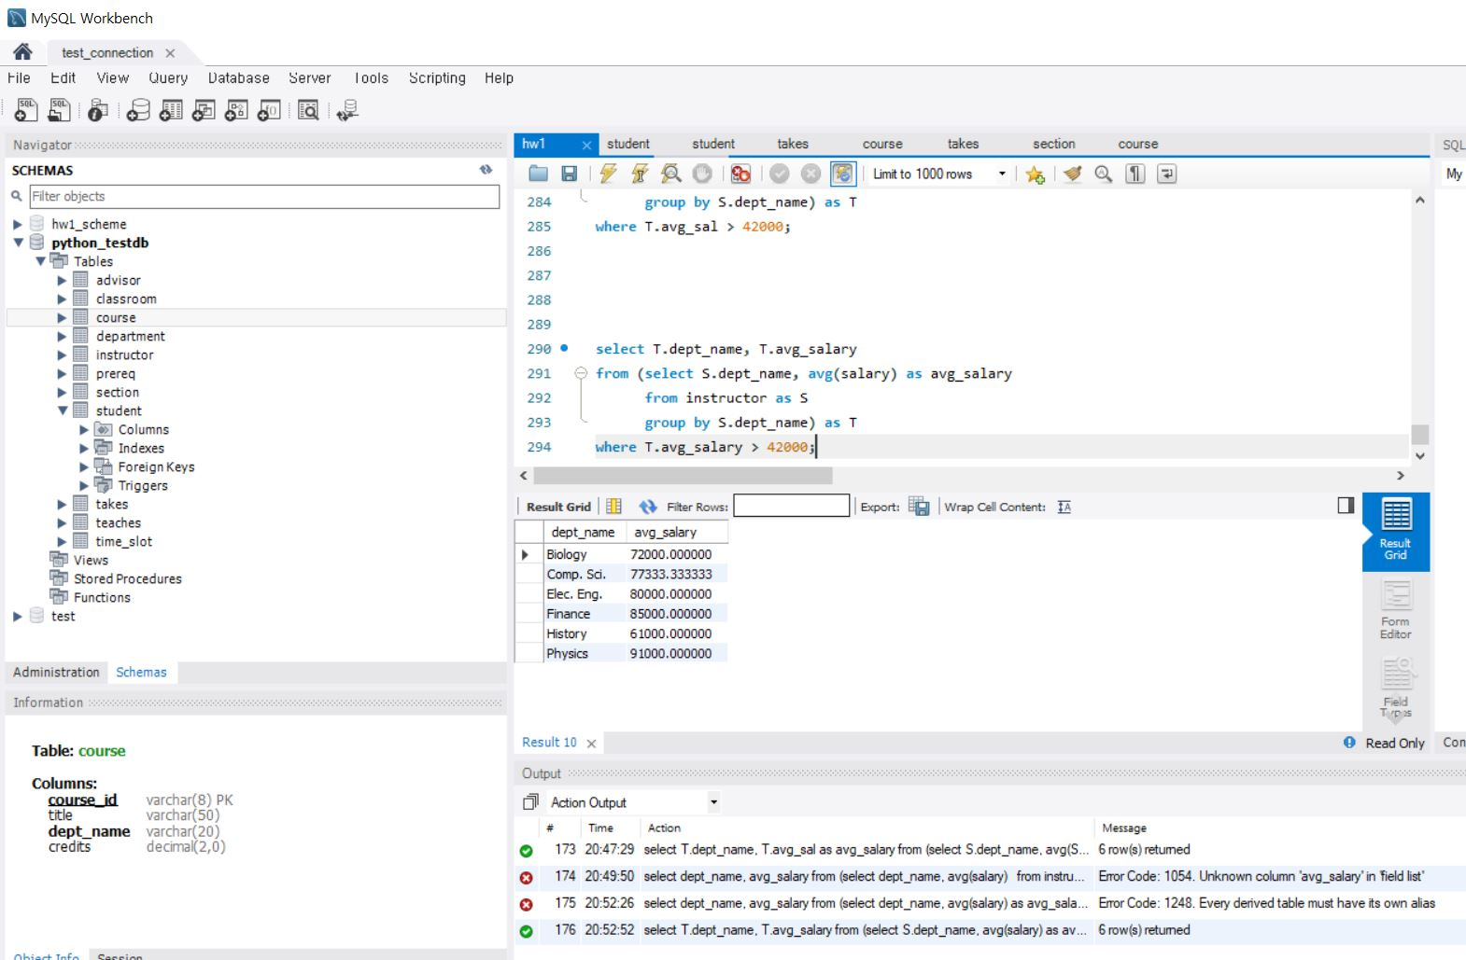
Ch3 – p62-2

Slide 61
Ch3 – p62-1
Pdf와 똑같은 code를 사용하면, mysql에서는
From절의 subquery와 mainquery간에 alias가 겹치는 것을 허용하지 않기 때문에, S와 T로 따로 aliasing을 해줬다.

Slide 62
Ch3 – p62-2
Pdf와 다르게, mysql에서는 subquery를 aliasing 할때 괄호를 통해 column의 이름을 재지정해 줄 수 없다.
또한, p62-1과 마찬가지의 이유로 subquery의 결과 테이블과 from절의 테이블을 S,T로 재지정 했다.

Slide 63
Ch3 – p63
Mysql에서는 lateral clause를 지원하지 않는데다,
이를 구현할 수 있는 마땅한 방법이 없기 때문에
(from절의 subquery에서 mainquery의 table의 정보를 가져와 쓰는 것이 불가능함)
다른 페이지와 다르게 구현 자체를 하지 못했다.

Slide 64
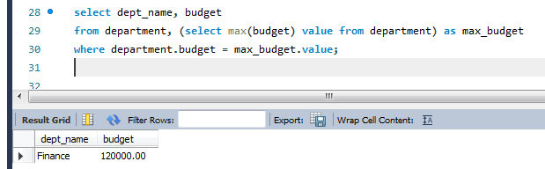
Ch3 – p64

Slide 65

Ch3 – p65

Slide 66
Ch3 – p64~65
Mysql에서는 with ~ as ~문을 지원하지 않는다.
따라서 with문을 쓰지 않고 pdf에서 의도한 기능을 하도록
코드를 수정했다.

Slide 67

Ch3 – p66

Slide 68

Ch3 – p69-1

Slide 69

Ch3 – p69-1 (after)

Slide 70

Ch3 – p69-2

Slide 71

Ch3 – p69-2(after)

Slide 72

Ch3 – p69-3

Slide 73

Ch3 – p69-3(after)

Slide 74
Ch3 – p69~
Pdf 69page 이후 insert, delete, update 쿼리를 실행할 때는 smallRelationsInsertFile.sql을 실행하여 상태를 초기화 시켜준 뒤에 실행하여 이전 쿼리가 다음 쿼리에 영향을 주지 않도록 하였다.

Slide 75

Ch3 – p70

Slide 76

Ch3 – p70(after)

Slide 77
Ch3 – p70
Mysql에서는 delete를 할 때 where문에서 참조하는 table과 delete from의 대사이 되는 table의 이름이 같으면 오류가 발생하므로, aliasing을 통해 해결하였다.

Slide 78

Ch3 – p71-1,2,3

Slide 79

Ch3 – p71-1,2(after)

Slide 80

Ch3 – p71-3(after)

Slide 81

Ch3 – p72

Slide 82
Ch3 – p72
insert 문으로 추가해줄 데이터를 다른 테이블로부터 가져오는 쿼리를 pdf에 있는 대로 실행하면
Instructor와 student의 ID가 겹치는 레코드가 존재하여 에러가 발생하게 된다.
ID가 겹치는 레코드가 없다면 정상적으로 실행될것이다.

Slide 83

Ch3 – p73-1,2

Slide 84

Ch3 – p73-3

Slide 85

Ch3 – p73(before)

Slide 86

Ch3 – p73(after)

Slide 87
Ch3 – p73
p73-1의 쿼리는 실행해도 salary가 100000을 넘는 row가 없어 변화가 생기지 않는다.
또한 이 때문에 p73-2,p73-3의 쿼리의 실행 결과도 같다.

Slide 88

Ch3 – p74-1

Slide 89

Ch3 – p74-2

Slide 90

Ch3 – p74(before)

Slide 91

Ch3 – p74-1(after)

Slide 92

Ch3 – p74-2(after)

Slide 93
Ch3 – p74
P74-1, p74-2 두 쿼리의 차이점은
credit들의 값이 모두 null인 데이터에서 일어나는데,
Null값을 arithmetic operation 하면 값이 null이 되므로
Sum(credit)의 결과가 null이 된다. 따라서
74-1의 경우는 id 70557 데이터의 tot_cred값이 null이고, 74-2의 경우 case문으로 이 경우를 0으로 할당하도록 처리하기 때문에 tot_cred값이 0이 된다.

Slide 94
Thank You

